Slide 1
Elteknik
Branschgemensamt utbildningsmaterial för träning av gymnasiepedagoger på fordonsprogrammet.
Dag 2 – högvolt:
1. Drivkoncept (45 min)
2. Lagar och ansvar (45 min)
3. Batteriteknik (45 min)
4. Högvolt säkerhet (1,5 h)
5. Uppbyggnad och funktion (1,5 h)
6. Frånkoppling och mätning (1 h)

Slide 2

Elektriska fordon – drivkoncept
1 Drivkoncept
Med drivkoncept menas hur energikällorna används och fördelas i bilens drivlina.
HEV
PHEV
MHEV
BEV
EREV
FCBEV

Slide 3
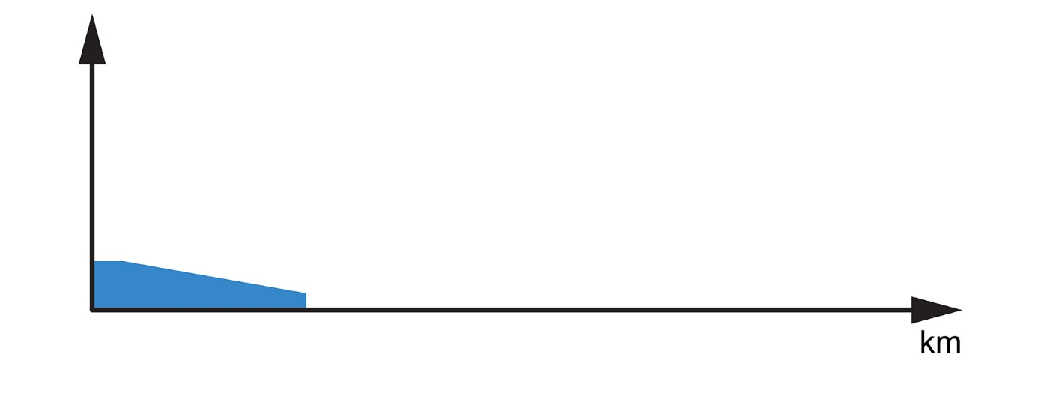
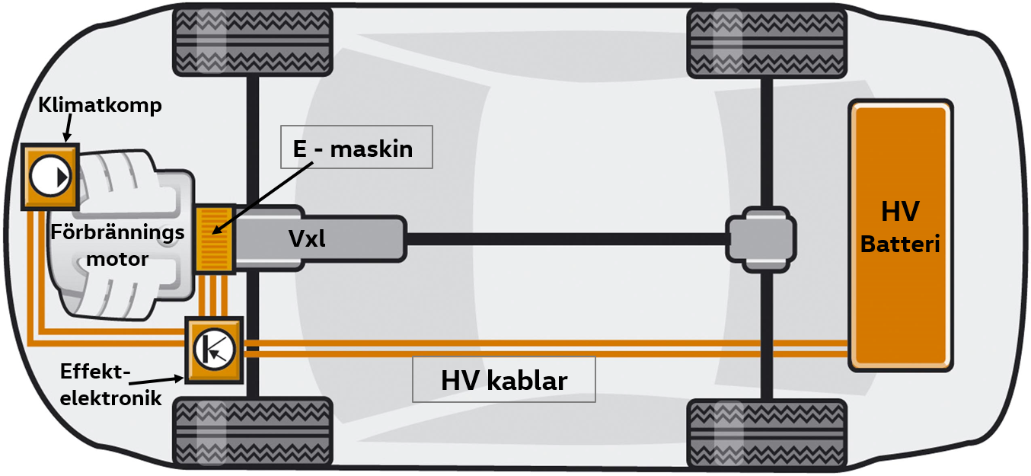
HEV (Hybrid Electric Vehicle)
1 Drivkoncept
km/h
En fullhybrid består i stora drag av:
Förbränningsmotor
E-maskin
(drivmotor, generator, startmotor)
Effektelektronik (spänningsomvandlare)
Högvoltsbatteri
Elektrisk klimatkompressor
Med hjälp av en skiljekoppling mellan förbränningsmotor och E-maskin, kan systemet välja om bilen ska drivas elektriskt, fossilt eller både och.
All laddning av högvoltsbatteriet sker med E-maskinen, antingen genom regenerativ bromsning eller som generator driven av förbränningsmotorn.
En Hybrid har en räckvidd på ca: 2km, med en maxhastighet runt 50-60km/h vid eldrift.

Slide 4
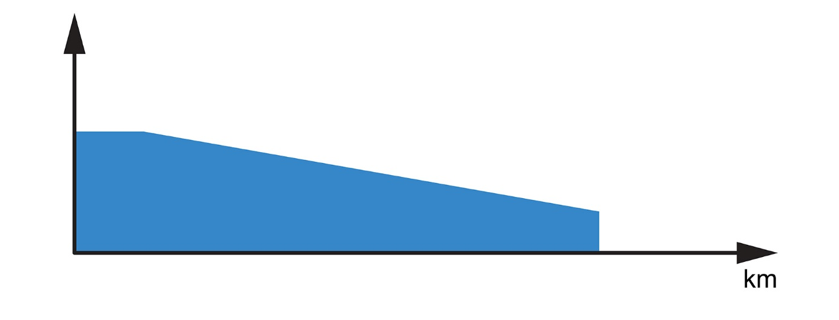
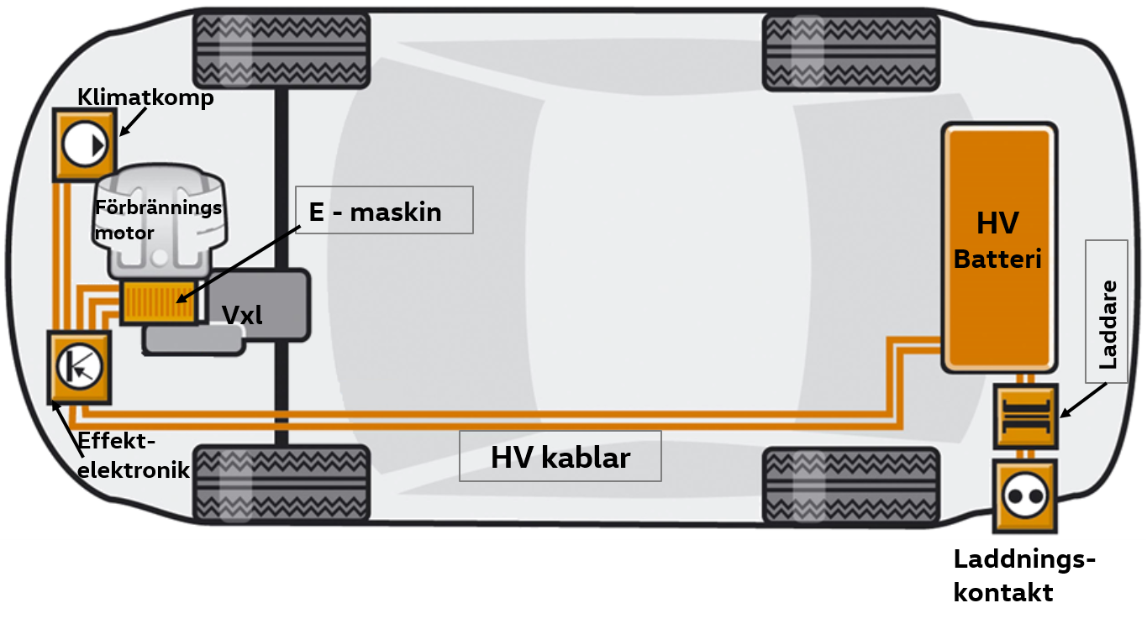
PHEV (Plugin Hybrid Electric Vehicle)
1 Drivkoncept
km/h
Det som skiljer pluginhybriden från den vanliga hybriden är främst möjligheten att kunna ladda högvoltsbatteriet externt från elnätet.
Detta leder även till fler komponenter i systemet:
Laddare (som gör om växelström AC, till likström DC).
Laddningskontakt (för koppling till elnätet).
Högvoltsvärmare PTC (för uppvärmning vid eldrift).
Jämfört med HEV:s ganska moderata räckvidd och hastighets siffror, har PHEV en räckvidd runt 50km med en maxhastighet över 120km/h vid eldrift

Slide 5
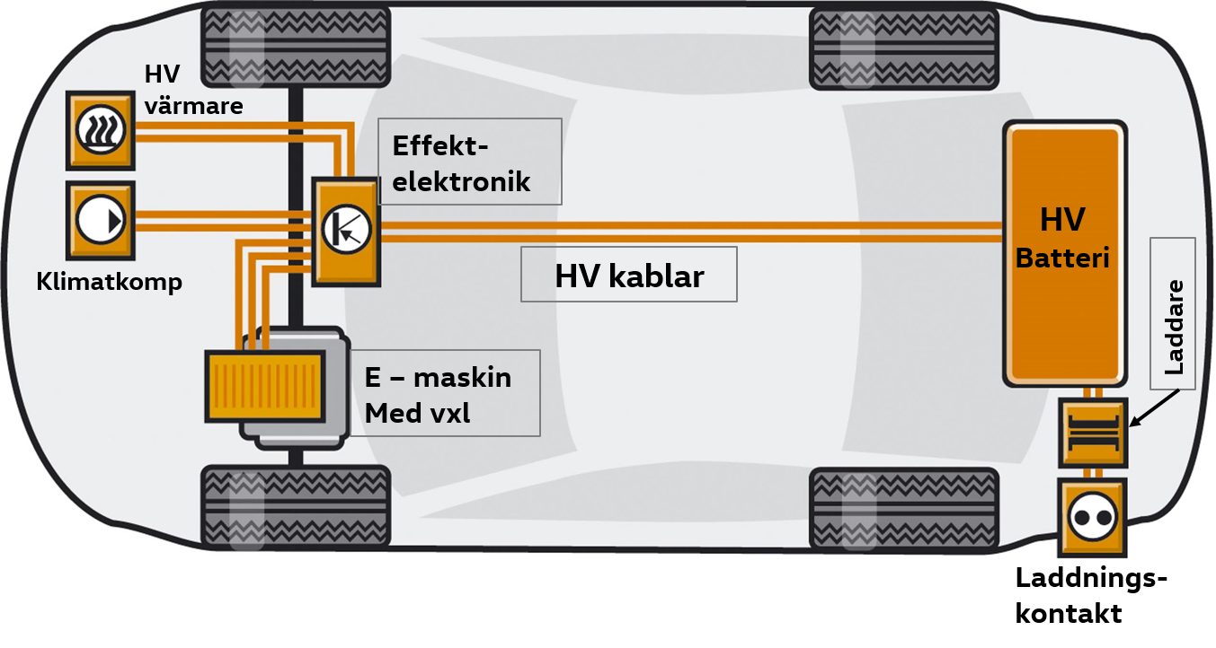
BEV (Battery Electric Vehicle)
1 Drivkoncept
En elbil har en 100% elektrisk framdrivning och saknar alltså förbränningsmotor.
Konstruktionen är betydligt enklare än en hybrid, då elmotorn inte kräver några växlar varken framåt eller bakåt.
Vid backning av en elbil ändras rotationsriktningen på elmotorn (gäller ej ABT elbilar).
I övrigt hittar vi samma komponenter som en PHEV, men högvoltsbatteriet är större, likaså e-maskinen.
Högvoltsbatteriet laddas via bilens inbyggda laddare, eller med regenerativ bromsning. Det finns även möjlighet till snabbladdning (DC) på elbilar.
Notes:
När grundarens son, Johann Abt, startade sitt första bilrace 1950, la han grunden för ABT Sportsline GmbH med sin motorsportverksamhet. Sedan 2009 har företaget satsat på eldrift och detta har bl.a. lett till den första segern i Formel E-historien år 2014.
ABT är tack vare sin långa erfarenhet inom eldrift numera partner till Volkswagen Transportbilar och omvandlar både Transporter och Caddy till moderna elbilar inom serien ABT e-Line.

Slide 6
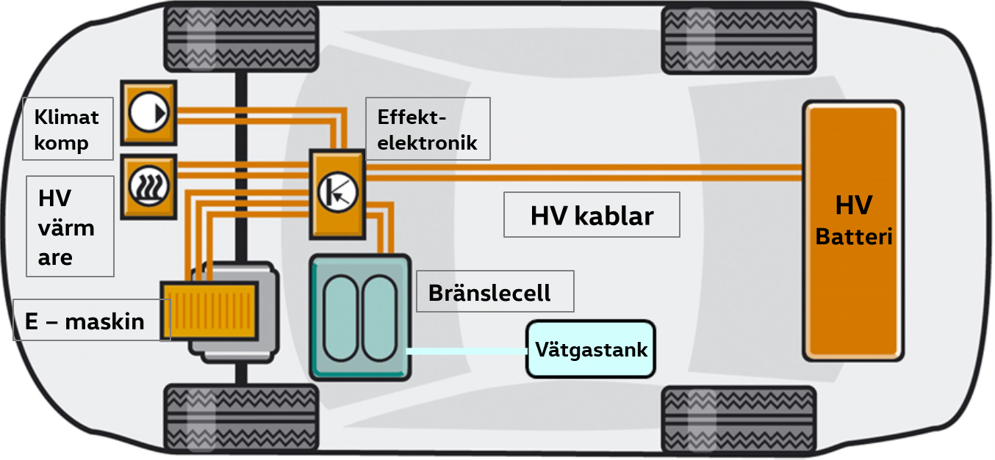
FCBEV (Fuel Cell Battery Electric Vehicle)
1 Drivkoncept
Vätgasbilen är körmässigt som en elbil, med skillnaden att istället för att koppla in en laddkabel till elnätet, tankas bilen med vätgas.
I bränslecellen leder man in vätgas från ena sidan och syre från den andra. Ämnena passerar genom ett elektrolytiskt membran och elektricitet bildas.
Restprodukten i processen blir vatten.
Vätgas = H₂ Syrgas = O₂ Vatten = H₂O
2 H₂ + O₂ = 2 H₂O

Slide 7
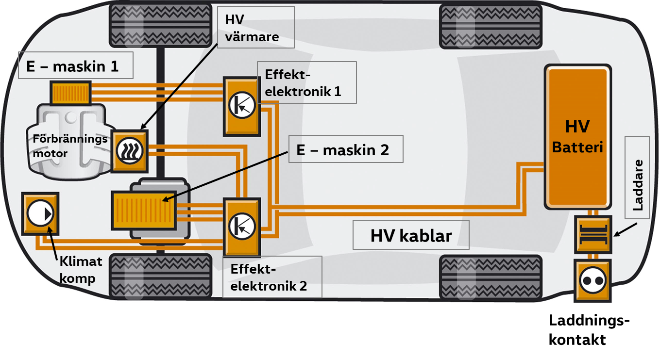
EREV (Extended Range Battery Electric Vehicle)
1 Drivkoncept
Kallas också Range Extended Electrical Vehicle, REEW, eller seriehybrid.
Räckviddsförlängaren brukas som en elbil, där elmotorn står för framdriften.
En förbränningsmotor är monterad enbart för laddning av högvoltsbatteriet via en e-maskin. Detta är för att förlänga räckvidden vid behov. Man kan se det som att ha ett elverk med sig i bilen.
Namnet seriehybrid talar om att förbränningsmotorn laddar batteriet som i sin tur ger energi till eldriften.

Slide 8
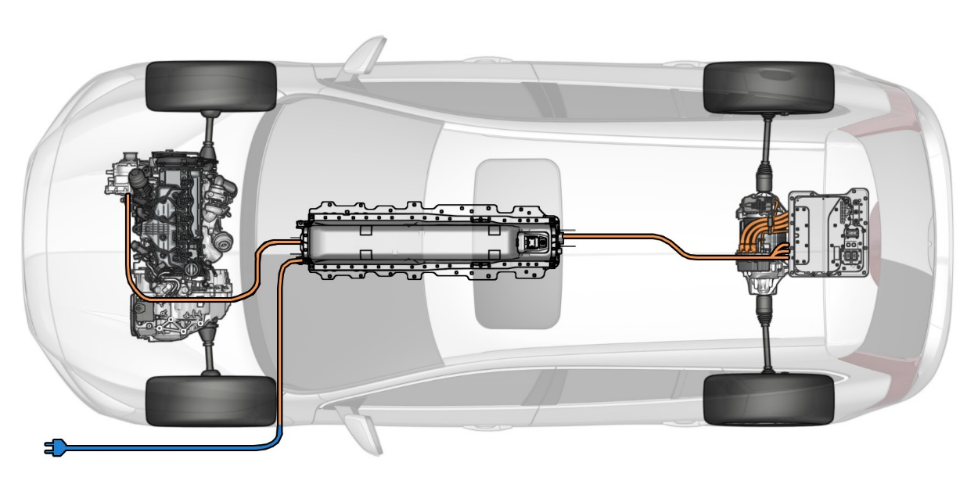

MHEV (Mild Hybrid Electric Vehicle)
1 Drivkoncept
Mildhybriden kallas också för Battery-assisted Hybrid Vehicles, BAHV.
Mildhybriden är liksom fullhybriden en parallellhybrid. Det innebär att både förbränningsmotorn och e-maskinen driver hjulaxlarna, till skillnad från seriehybriden.
Mildhybriden skiljer sig från fullhybriden med ett mindre batteri och en enklare konstruktion.
Bilen klarar sig i princip inte enbart på eldrift. E-maskinen används istället för att öka motorstyrkan utan extra bränsleförbrukning.
Batteriet laddas under drift av förbränningsmotorn genom e-maskinen.
Förbränningsmotor
HV-batteri
E-maskin
Notes:
Mildhybrid

Slide 9
Drivkoncept elektriska fordon
1 Drivkoncept
 | Microhybrid | Mildhybrid | Fullhybrid | Plug-in-hybrid | Elbil
Motorkoncept | Förbränningsmotor
 |  | E-maskin
 |  |  |  | Extern laddmöjlighet
Spänning | 12V | 40 - 130V | 200 - 270V | 300 - 400V | 300 – 400V
Effekt e-maskin | 3kW | 10 – 15kW | 20 – 50kW | 60 – 70kW | 60 – 400kW eller mer
Räckvidd på el |  |  | Ca. 2 – 3km | Ca. 40km | > 100km
Elektrisk boost |  | < 15kW | >15kW | > 60kW
Regenerativ bromsning | ja | ja | ja | ja | ja
Start - Stop | ja | ja | ja | ja
Notes:
Utöver drivkoncepten beskrivet tidigare, har vi även epitet som Microhybrid och Mildhybrid.
Microhybrid kallas en bil med start/stop system, där man vi decelaration utnyttjar rörelseenergin via generatorn för att ladda 12 voltsbatteriet.
Mildhybrid på våra bilar är ofta ett 48 volts-system, med en kombinerad startmotor/generator. Vid vissa hastigheter kan man även ”coasta” och stänga av förbränningsmotorn.

Slide 10
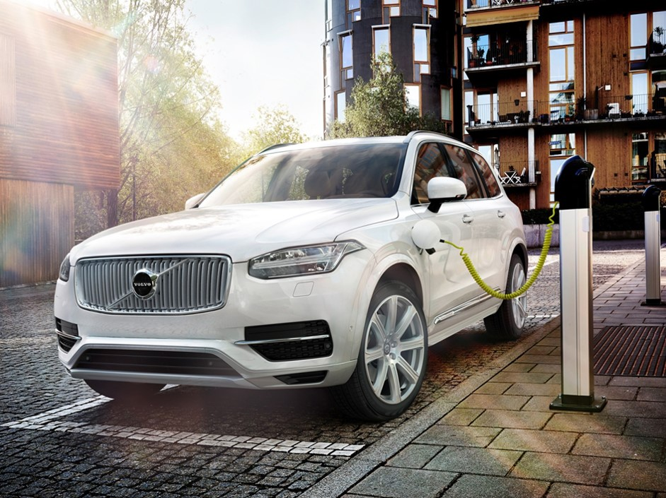
Varför används högvoltsbatterier?
1 Drivkoncept
Med effektlagen P=U•I kan vi räkna ut hur stor strömmen blir vid effekten 50kW, både vid drift och vid laddning:
50 000W / 400V ≈ 125A
50 000W / 24V ≈ 2083A
50 000W / 12V ≈ 4167A
Strömmar på tusentals ampere är mycket svåra att hantera och skulle kräva mycket tjocka kablar.

Slide 11
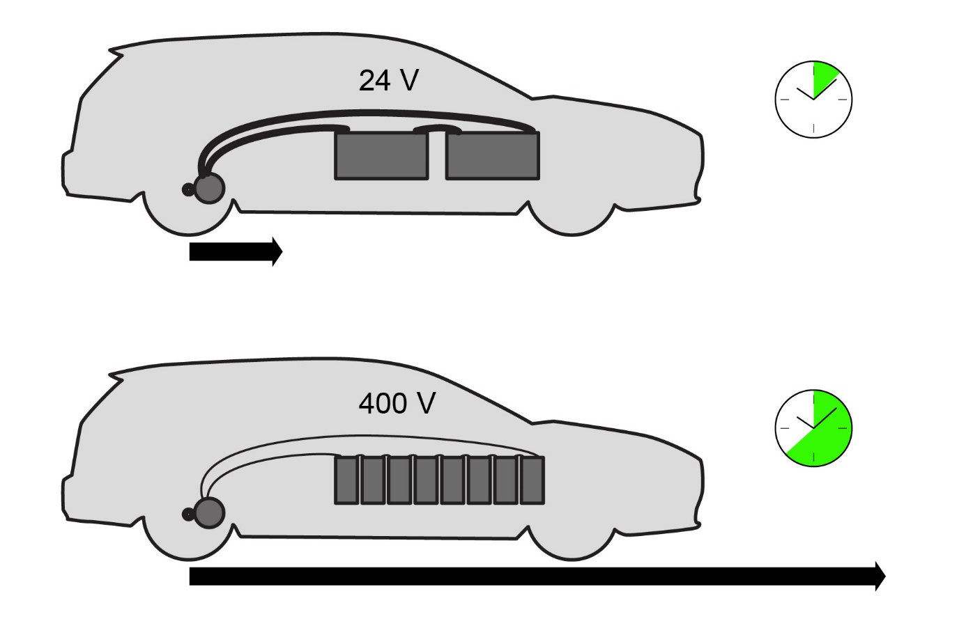
Varför används högvoltsbatterier?
1 Drivkoncept
Med samma kabeldimension kan mer effekt överföras (mer energi per sekund) om spänningen är högre.
Högvoltsbatterier ger därför kortare laddtid, eller längre drifttid på samma laddtid. Det ger också möjlighet till högre motoreffekt om kablarna är av samma dimension.

Slide 12
Lagar & ansvar
2 Lagar och ansvar
I Sverige regleras elsäkerhet av arbetsmiljölagen men också av ellagstiftningen, men för elektrifierade fordon är lagstiftningen oklar. Flera av lagkraven inom elsäkerhetsområdet är direkt undantagna från elfordon.
Ändringar genom ELSÄK-FS 2014:2, ELSÄK-FS 2015:4 och ELSÄK-FS 2016:5 införda.
Föreskrifterna gäller inte för elinstallationsarbete på bl.a. fordon
Det innebär att en person inte behöver ha allmän installationsbehörighet för att få arbeta med elektrifierade fordon med spänningsnivåer över 60V DC (likspänning) Enligt elsäkerhetsverket. Men det finns ett arbetsmiljöansvar för arbetsgivaren enligt arbetsmiljölagen i Sverige och det Europeiska arbetsmiljödirektivet.
Det innebär att arbetsgivaren är skyldig att:
• Informera anställda om farorna med arbeten på elektrifierade fordon.
• Utbilda anställda så att de kan arbeta säkert med elektrifierade fordon.
• Vidta åtgärder för att upprätthålla en hög säkerhet för alla som deltar i arbetet med elektrifierade fordon. (Det innebär att det skall finnas regler, rutiner, verktyg och utrustningar som är avsedda för denna typ av arbeten).
Arbetsmiljölagen 3 kap 3§
Arbetsgivaren skall förvissa sig om att arbetstagaren har den utbildning som behövs och vet vad han har att iaktta för att undgå riskerna i arbetet. Arbetsgivaren skall se till att endast arbetstagare som har fått tillräckliga instruktioner får tillträde till områden där det finns en påtaglig risk för ohälsa eller olycksfall.
Notes:
Branchstandarden och SS-EN 50110-1
Arbetsmiljölagen 3 kap 3§
Arbetsgivaren skall förvissa sig om att arbetstagaren har den utbildning som behövs och vet vad han har att iaktta för att undgå riskerna i arbetet. Arbetsgivaren skall se till att endast arbetstagare som har fått tillräckliga instruktioner får tillträde till områden där det finns en påtaglig risk för ohälsa eller olycksfall.

Slide 13
Lagar & ansvar
2 Lagar och ansvar
Det är Elsäkerhetsverket, Svensk el standard och Arbetsmiljöverket som dikterar lagar.
Jag har ställt följande fråga till dessa myndigheter.
Din fråga: Hej.
Vad gäller angående arbete på en el / hybrid fordon? Jag har läst den nya standarden från MRF. Arbetsmiljö lagen 3 kap 3§. Har hittat flera lagparagrafer som det hänvisas till men samtliga har utgått. Har även läst i SS-EN 50110-1. Vilka lagparagrafer hänvisar ni till?
Svar:
Elsäkerhetsverket.
Av er fråga är det arbetsgivaren som ska reglera hur ni arbetar i företaget och vem som får utföra vad i förhållande till kompetensen.
Kontakta Arbetsmiljöverket och SEK svensk el standard.
Du är inne på rätt standard som reglerar olika arbetsmetoder. Den är egentligen inte avsedd för fordon men om det inte finns någon annan standard ,kan den vara till hjälp
Svensk Elstandard.
Hej! När det gäller elsäkerhet vid arbete så finns standarden SS-EN 50110-1. Den är dock inte skriven med avseende på arbete på fordon, men enligt dess omfattning så går den att tillämpa även för detta ändamål. Elsäkerhetsverket och Arbetsmiljöverket har också tagit fram en handbok i ämnet. Se https://www.elsakerhetsverket.se/om-oss/publikationer/handbocker/arbete-vid-risk-for-elektrisk-fara/

Slide 14
Tack för din fråga!
Elsäkerhetsrisker ska precis som andra risker hanteras inom det systematiska arbetsmiljöarbetet.
Det innebär att arbetsgivaren ska
1. undersöka arbetsmiljön efter risker
2. bedöma riskerna för att någon kan komma till skada
3. åtgärda de risker som upptäckts
4. följa upp vidtagna åtgärder så att dessa fått önskad effekt.
Genom detta kan arbetsgivaren tidigt upptäcka risker och undvika olyckor.

Slide 15
När det handlar om säkerhet vid arbete där det finns risk för elektrisk fara utgår vi i huvudsak från följande lagstiftning i vår tillsynsverksamhet:
- Arbetsmiljölagen (1977:1160)
- Arbetsmiljöförordningen (1977:1166)
- Arbetsmiljöverkets föreskrifter (AFS 1999:3) om byggnads- och anläggningsarbete
- Arbetsmiljöverkets föreskrifter (AFS 2001:1) om systematiskt arbetsmiljöarbete
- Arbetsmiljöverkets föreskrifter och allmänna råd (AFS 2020:1) om arbetsplatsens utformning
- Arbetsmiljöverkets föreskrifter (AFS 2016:3) om elektromagnetiska fält
- Arbetsmiljöverkets föreskrifter (AFS 2006:4) om användning av arbetsutrustning.
Du kan läsa mer om elsäkerhet på vår hemsida. Där finner du även lagstiftning som reglerar området och annat av relevans.
Länk till vår ämnessida om elsäkerhet: https://www.av.se/produktion-industri-och-logistik/elsakerhet/
Länk till vår författningssamling: https://www.av.se/arbetsmiljoarbete-och-inspektioner/publikationer/foreskrifter/
Arbetsmiljöverket och Elsäkerhetsverket har gjort en handbok tillsammans som förtydligar vilket ansvar arbetsgivaren har för att skapa en säker arbetsmiljö. Handboken innehåller dessutom tips, checklistor och exempel. Handboken hittar du på Elsäkerhetsverkets hemsida, länk: https://www.elsakerhetsverket.se/om-oss/publikationer/handbocker/arbete-vid-risk-for-elektrisk-fara
Om arbetsgivare inte har kompetensen för att genomföra en tillförlitlig undersökning och riskbedömning, eller vidta nödvändiga åtgärder, måste externt kompetens anlitas. Arbetsgivare kan exempelvis kontakta företagshälsovård eller en arbetsmiljökonsult.
Med vänlig hälsning,
Svarstjänsten

Slide 16
Lagar & ansvar
2 Lagar och ansvar
Standarder och föreskrifter för säker hantering av fordon med HV-system.
I stort omfattas fordon med HV-system av:
Biltillverkarens grundläggande regler. Reglerna bygger på regelverk om elsäkerhet vid yrkesmässig verksamhet.
EN 50110-1 = Europastandard som också gäller som Svensk standard.
DIN/VDE 0105 DIN = Tysk industriell standard (VDE = föreningen för tyska Electrical Engineers).
Arbetsmiljöverket
Branschstandard – säker hantering av högvoltssystem i fordon utgåva 1:2021

Slide 17
Uppgifter & ansvar
2 Lagar och ansvar
EIP, Elektriskt Informerad Person. Jobbar på uppdrag av HVT. Har genomgått webbaserad utbildning. Ska ha allmän kännedom om HV-fordon genom en säkerhetsutbildning om olika drivkoncept, körförhållanden, och komponenter i HV-systemet. En EIP får utföra mekaniska arbeten i ett spänningslöst HV-system och måste då ha kännedom om varningsskyltar och vad dessa innebär.
HVT, Högvoltstekniker (Elarbetsansvarig) enligt nya standarden Fackkunnig elfordon. Certifierad omkoppling, isolationsmätning, klassning av HV-fordon. En HVT måste kunna känna igen potentiella faror och bedöma dem. Kunskaperna gäller tex skyddsåtgärder och anordningar för säker hantering, konstruktion och funktion om systemet, samt att skapa spänningsfrihet så även andra kan andra kan arbeta säkert. HVT måste bekräfta anvisningen skriftligen och har även befogenhet att instruera andra anställda.
HVE, Högvoltsexpert. Enligt nya standarden Fackkunnig elfordon med högre kompetens
Frånkoppling av högvolt med alla möjliga medel. Jobbar med ”varnings-klassade fordon”. Reparation av HV-batterier. Ska ha ovanstående som EIP och HVT men också en ytterligt hög kunskap. Genom ingående specialistkunskaper och de specialverktyg som denna person förfogar över kommer HVE in med sin specialistroll när inte längre en HVT bedömer ett HV-fordon säkert.

Slide 18
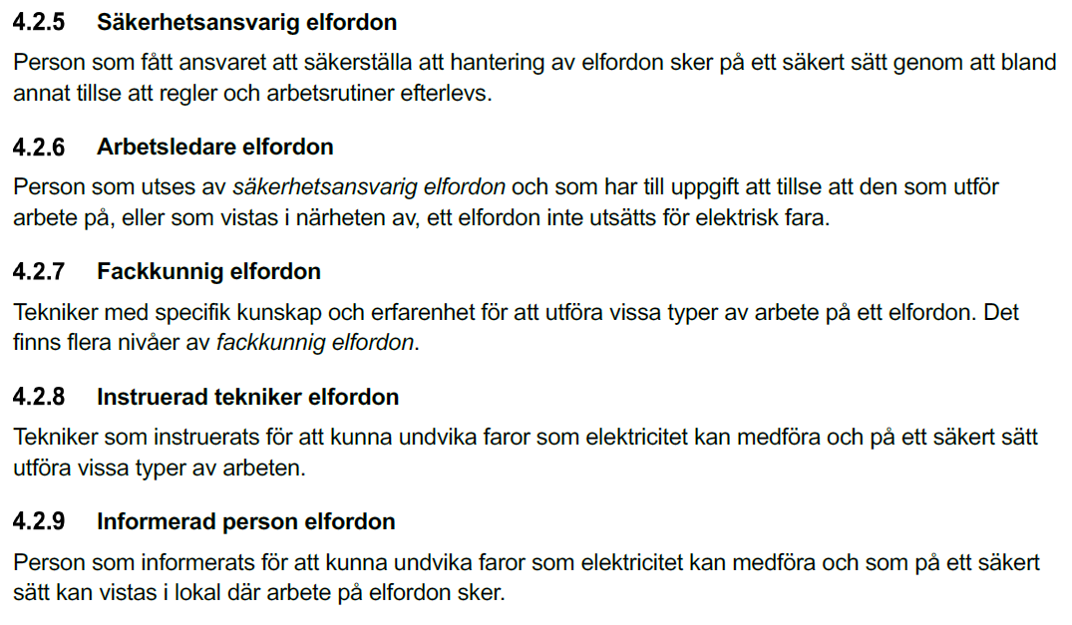

Slide 19
Uppgifter & ansvar för HVT
2 Lagar och ansvar
När skall en HVT ingripa?
Enligt arbetsmiljölagen skall en arbetstagare alltid underrätta sin chef eller skyddsombud om han finner att arbetet innebär omedelbar och allvarlig fara för liv eller hälsa. Man skall också meddela chefen brister i arbetsmiljön. Skyddsombudet har rätt att avbryta andras arbete. Om det är en påtaglig risk för ohälsa eller olycksfall måste arbetsgivaren se till att det bara är HVE som får arbeta med de bilarna.
Vad händer om man inte gör sitt jobb?
Om det kan bevisas att skadan skedde pga att högvolt kvarstod och om domstolen bedömer att HVT hade tillräcklig utbildning, kompetens och möjlighet att säkerställa att högvolt inte kvarstod, så kan det innebära att domstolen bedömer att HVT inte vidtagit alla åtgärder som han skulle ha gjort. Det kan då bli ett straffansvar för HVT.

Slide 20
Grupparbete
2 Lagar och ansvar
Grupparbete 3 grupper.
Vad får en HVT göra? (Fackkunig elfordon)
Vad får en HVE göra? (Fackkunig elfordon med högre kompetens)
Vem bär ansvaret?

Slide 21
Grupparbete
2 Lagar och ansvar
Grupparbete 3 grupper.
Vad får en HVT göra? Enl nya standarden Fackkunig elfordon.
-delta i och kunna utföra riskanalyser, och där behov uppstår riskidentifieringar
- utforma och säkra arbetsplatsen för att minimera risken for elektrisk skada
- utföra besiktning och mätning, exempelvis spännings-isolationsmätning
- utföra frånskiljning och tillkoppling av högvoltsspänningskällor
- säkra mot oavsiktlig tillkoppling
- utföra service och reparation av spänningslösa högvoltssystem
- rapportera elektrisk riskkälla och tillbud till säkerhetsansvarig elfordon

Slide 22
Grupparbete
2 Lagar och ansvar
Grupparbete 3 grupper.
2. Vad får en HVE göra? Fackkunig med högre kompetens.
Fackkunnig elfordon med högre kompetens är fackkunnig elfordon i grunden, men innehar ytterligare
kompetens inom någon eller några av nedanstående arbetsuppgifter:
- arbete på eller nära tillkopplat högvoltssystem
- arbete på elektriska energilagringssystem
riskanalys av krockskadade fordon
Vem bär ansvaret?

Slide 23
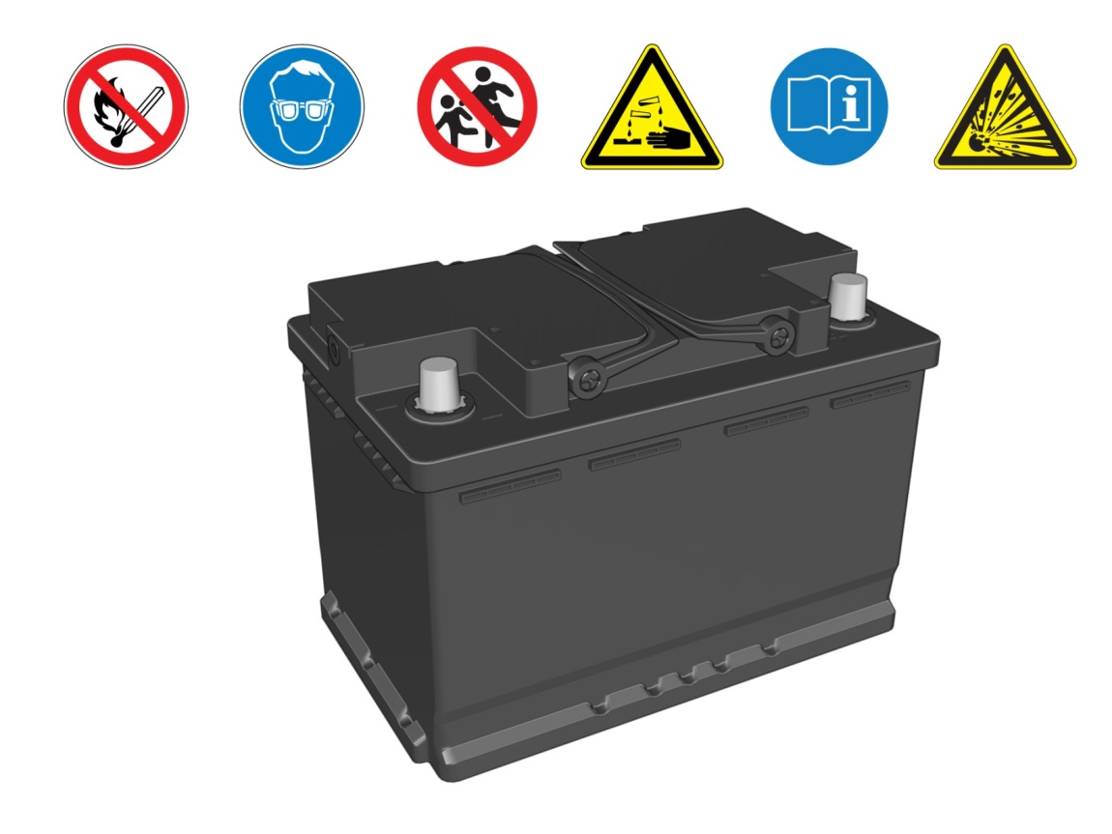
Blybatteri, blyackumulator
3 Batteriteknik
Blybatterier klarar tuffa krav på behandling både fysiskt och när det gäller laddning och urladdning. Som startbatteri och reservkraftsbatteri är blybatteriet ytterst lämpat. Tillverkningskostnaderna är relativt låga.
Ett 12 volt-batteri består av sex 2V-celler kopplade i serie med varandra. Spänningen mellan batteripolerna blir då 12V. Cellerna är nedsänkta i ett kärl med en elektrolyt, ofta kallad batterisyra.
I cellerna sker en kemisk reaktion mellan de positiva och negativa elektroderna och elektrolyten, och elektrisk energi alstras. Om de positiva och negativa polerna på batteriet kopplas ihop så att en sluten krets erhålls, flyter en ström genom kretsen.

Slide 24
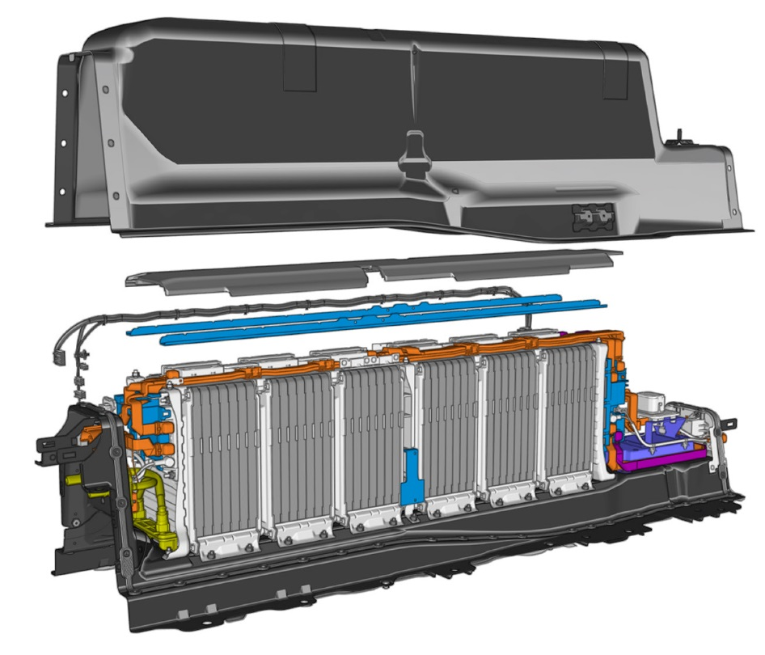
Litiumjonbatteri
3 Batteriteknik
Litiumjonbatterier används för en mängd olika produkter som t ex bärbara datorer, telefoner, elverktyg och elektriskt drivna bilar.
Litiumjonbatterier är bra på att lagra energi. Ett litiumjonbatteri som väger 1 kg kan lagra ca 150Wh, ett nickel-hydrid-batteri 100Wh och ett blybatteri ca 25Wh. De kan också laddas utan att först behöva vara helt urladdade. För en elbil är det en viktig egenskap.
Självurladdningen är jämfört med andra batterityper låg. Endast ca 5% per månad går förlorad.
Dessutom kan litiumjonbatterier laddas upp till flera tusen laddtillfällen (cykler). För en elbil som brukas ”normalt” motsvarar det en livslängd för batteripaketet på ca 15 år.

Slide 25
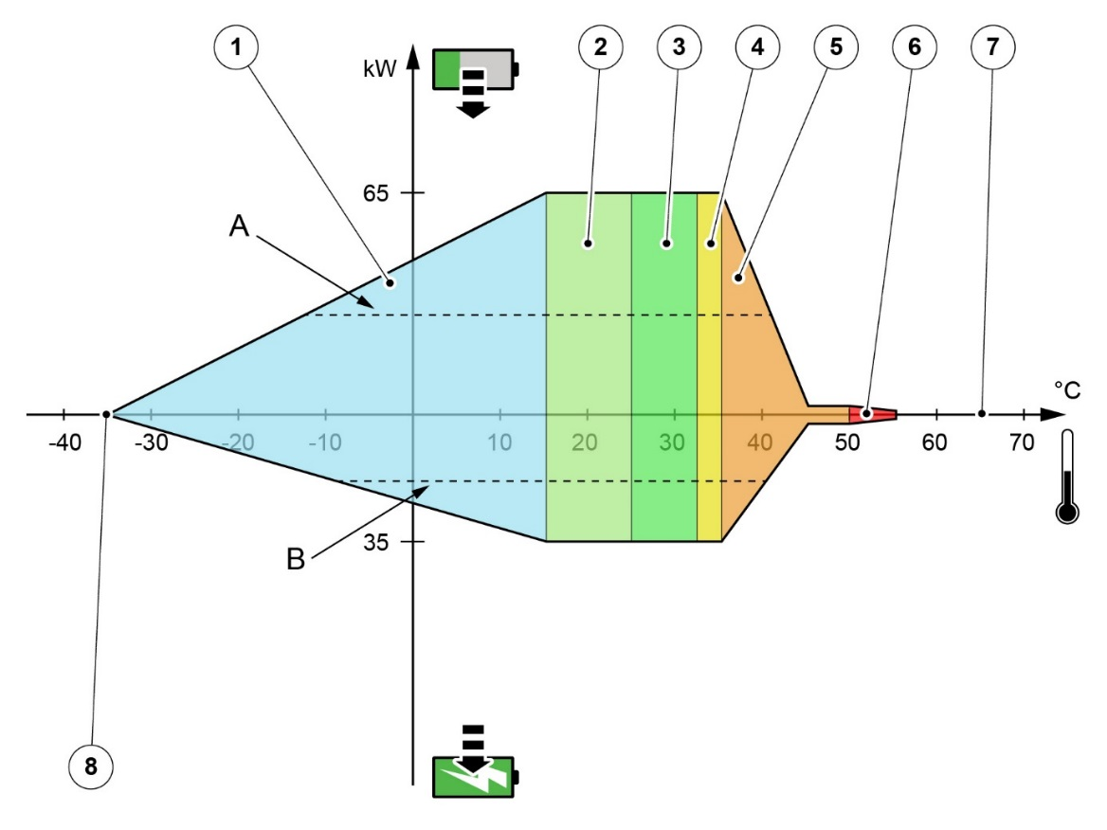
Litiumjonbatteri
3 Batteriteknik
Likt blybatteriet består litiumjon-batteriets celler av två från varandra isolerade elektroder inneslutna i ett kärl fyllt med en elektrolyt. Varje cell har vanligen en spänning på ca 4V. Genom att koppla cellerna i serie uppnås den spänning en produkt kräver. För en elbil som kräver spänningen 400V för att driva motorn krävs att upp emot 100 celler kopplas i serie för ett ”batteripack”.
För att vara som mest effektiva ska cellernas temperatur vara mellan ca +20°C och +35°C och spänningen vara mellan ca 2,8V – 4,1V, ganska snäva toleranser. För batterier i ”stora installationer” tex elbilar, krävs därför att varje cell övervakas med avseende på både temperatur, spänning och även strömförbrukning, både vid drift (urladdning) och laddning. Beroende på installation finns olika strategier för att hålla temperatur, spänning och strömförbrukning inom de givna toleranserna.
1 | -35°C till +15°C | 2 | +15°C till +25°C
3 | +25°C till +32°C | 4 | +32°C till +35°C
5 | +35°C till +50°C | 6 | +50°C till +55°C
7 | Temperaturaxel och nollaxel för effektuttag och effektintag | 8 | Gränsvärde -35°C
A | Maximalt kontinuerligt effektuttag (drift) | B | Maximalt kontinuerligt effektintag (laddning)

Slide 26
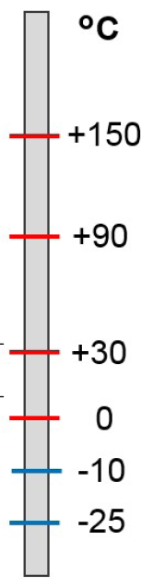
Säkerhet litiumceller/batterier
3 Batteriteknik
Batterier med litiumceller är den vanligaste batteritypen för konsumentprodukter (smartphones, PC, läsplattor etc), och elfordon. Tillverkningen kräver hög renhet, men ibland uppstår fel som kan leda till så kallat cellhaveri. Resultatet är överhettning, brand eller explosion. Litiumbatterier klassas därför som farligt gods.
Cellhaveri kan uppstå genom inre kortslutning eller yttre kortslutning. Inre kortslutning beror oftast på tillverkningsfel.
Åtgärder vid brand eller överhettning:
Transportera batteriet till en säker plats utomhus och låt det brinna upp. Är det inte möjligt ska batteriet kylas med rikliga mängder vatten.
Litiumceller innehåller 3-5 gånger mer energi (kemisk) än det kan lagra elektriskt. Litiumceller är mycket svåra att släcka då de själv producerar syre till branden.
Vanliga pulver- eller skumsläckare kan användas vid brand i små batterier men rekommendationen är att använda rikligt med vatten vid släckningsarbetet.
Separator smälter och intern kortslutning uppstår.
Allvarlig skada på cell, kraftig kapacitetförlust.
Kräver klimatisering för att ladda och ta ut energi.
Risk att fast litium utfälls på anod vid laddning (cell tappar kapacitet).
Normal arbetstemperatur är 25-32°C

Slide 27
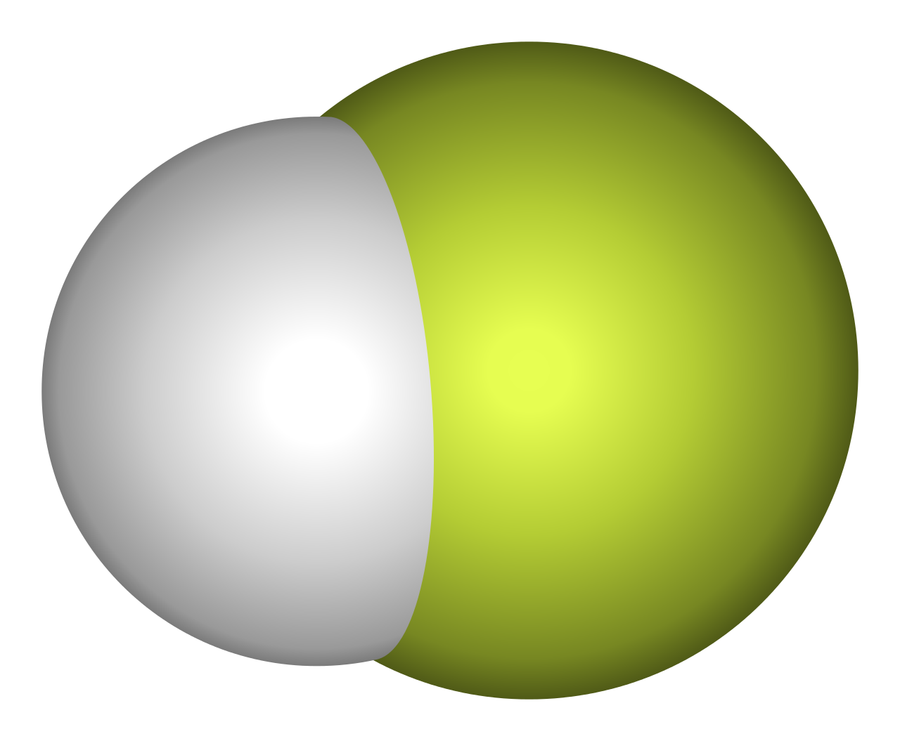
VÄTEFLUORID HF även känt som fluorväte eller fluoran är en kemisk förening mellan väte och fluor med formeln HF.
HF är en vätska eller gas med en kokpunkt på 20℃. HF består av den frätande vätejonen (H+) och den giftiga Fluorid jonen (F-) och verkar därigenom på två sätt. Syran fräter sönder det skyddande hudlagret och öppnar på så sätt upp för den giftiga fluoridjonen att tränga in i kroppen. När fluoridjonen har kommit in i kroppen binder den sig med bl.a. kalciumet i kroppen och på så sätt rubbar funktionen hos de vitala organen.
De gränsvärden som finns framtagna för HF gäller koncentration i gas fas och vid inandning då risken är som allra störst.
• 1,8 ppm NGV (nivågränsvärde) Nivågränsvärdet är fastställt av Arbetsmiljöverket och gäller vid exponering under en arbetsdag. Nivågränsvärden är bindande för arbetsgivaren och får inte överskridas.
Exempel koncentration HF
Om vi utgår från att ett garage har en area på 1000 m2 och en takhöjd på 2,5 meter = 2500 m3 så skulle en elbilsbrand kunna genera en koncentration på vätefluorid 343 ppm utifrån att batteriet producerar 859 gram (40kWh) vätefluorid.
Notes:
Vätefluorid är ett mycket giftigt och frätande ämne, kokpunkten på ämnet är ca 20 grader Celsius.
De gränsvärden som finns framtagna för HF gäller koncentration i gasfas och vid inandning då risken är som allra störst.
• 1,8 ppm NGV (nivågränsvärde) Nivågränsvärdet är fastställt av Arbetsmiljöverket och gäller vid exponering under en arbetsdag. Nivågränsvärden är bindande för arbetsgivaren och får inte överskridas.
Exempel koncentration HF
Om vi utgår från att ett garage har en area på 1000 m2 och en takhöjd på 2,5 meter = 2500 m3 så skulle en elbilsbrand kunna genera en koncentration på vätefluorid 800 ppm utifrån att batteriet producerar 2 kg vätefluorid.
Vid brand i fordon oavsett EV eller ICE så kan HF släppas ut. Förbränns gasen i AC:n så bildas HF.
Tester visar dock att EV:s släpper ut mer HF än en ICE.
Mängden Vätefluorid som släpps ut från batterier beror på flera saker.
Vilken laddning ett batteri har just då. Ju lägre laddning desto högre mängd HF släpps ut.
Konstruktionen har också betydelse, om förpackningen är väl tillsluten, vilket innebär att ett högre tryck kommer att uppnås innan batteriet öppnar sig och ventilerar. Ett högre sådant tryck ger mer utsläpp av HF vid ventilering.
Mängden HF som släpps ut i samband med en brand i ett elfordon är i de flesta fall en uppskattad siffra och vi behöver mer data från riktiga tester för att se den verkliga mängden.

Slide 28
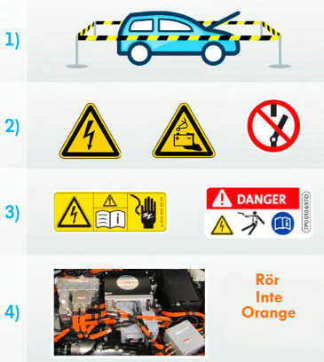
Hur kan jag identifiera högvoltskomponenter i en bil?
4 Högvolt säkerhet
Det finns flera skyltar runt om och i bilen som påvisar högvolt.
Dessa påvisar fara genom elektrisk ström som finns på detta fordon.
Gult och svart avspärrningsband
Varningsskyltar och förbudsskyltar runt om bilen
Varningsetiketter och förbudsetiketter på komponenter i fordonet
Orange kablar och komponenter

Slide 29
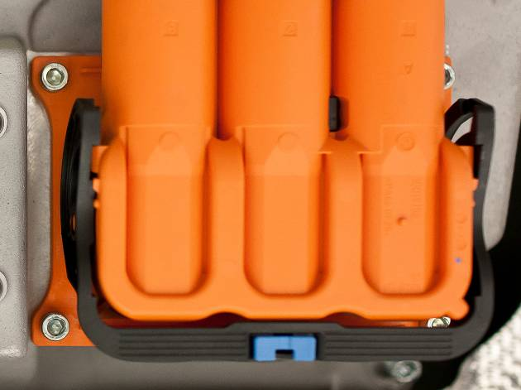
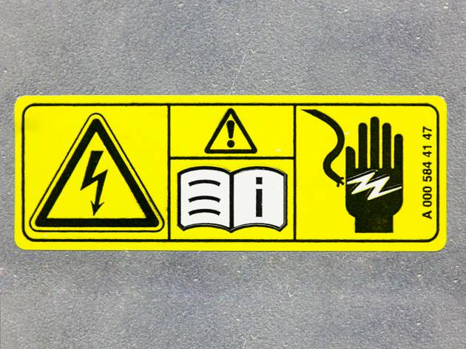
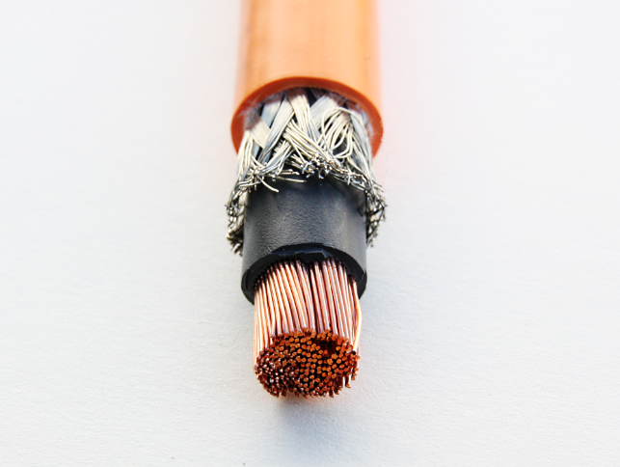
Högvolt säkerhet
4 Högvolt säkerhet
Signalfärg
Samtliga högvoltsledningar är märkta med en orange signalfärg.
Varningssymboler
Alla enheter anslutna till högvoltsdelen är märkta med varningssymboler.
Skärmade kablar
Högvoltskablarna är skärmade för elektriskt och mekaniskt skydd.
Vid mekaniskt slitage mellan högvoltsledning och kaross kommer ledaren först att komma i kontakt med skärmningen, vilket får isolationsövervakningen att reagera.
Vid mekaniskt slitage mellan högvoltsledning och 12V-ledning kommer 12V-ledning först i kontakt med högvoltsledningens skärm, vilket föranleder att 12V-systemets säkring löser ut och skyddar det från att spänningsättas av högvoltssystemet.

Slide 30
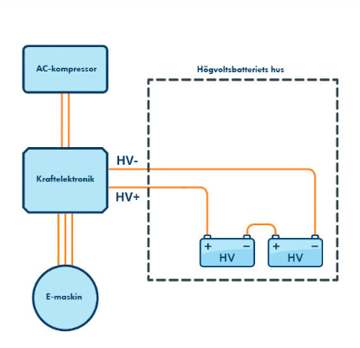
Högvolt säkerhet
4 Högvolt säkerhet
Högvoltssystemet på fordon består av ett flertal olika komponenter.
Generellt så är dessa:
HV batteri
Kraftelektronik
E-maskin
AC kompressor
Värmare
Laddare
För alla som jobbar med och runt dessa fordon, så har ett antal säkerhetsåtgärder vidtagits.
Dessa har alla en gemensam uppgift, att frånkoppla högvoltsbatteriet från resten av fordonet. Detta betyder att resten av bilen är frånkopplad från batteriet.

Slide 31
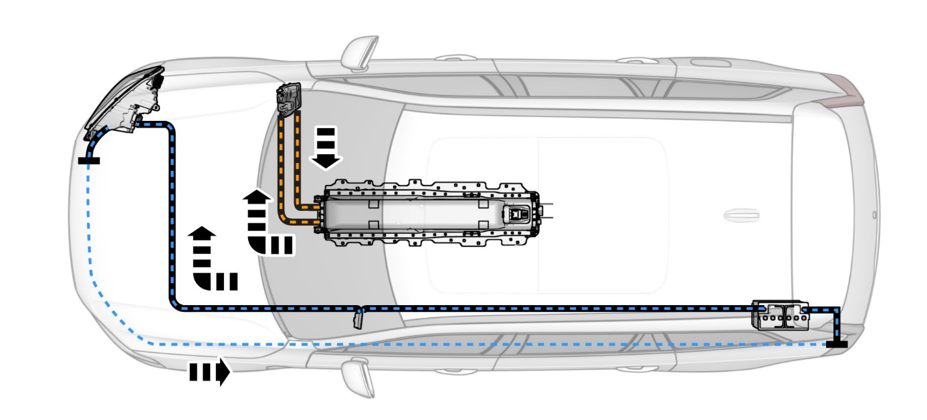
Enledarsystem jämfört med tvåledarsystem
4 Högvolt säkerhet
Enledarsystem
Bilens 12V-system är ett enledarsystem. Med det menas att de flesta 12V-komponenter är anslutna till 12V-batteriets pluspol genom en ledning. Det kan t.ex. vara en lampa.
För att lampan ska lysa krävs att en strömställare är sluten, samt att kretsen till batteriets minuspol är sluten. Det skulle kunna ske genom en separat ledning från varje komponent, vilket skulle resultera i en mängd ledningar och kopplingsstycken.
För att förenkla används istället bilens kaross som en gemensam ledare till batteriet. Det betyder att lampan på minussidan är ansluten till bilens kaross. Det kan vara genom en ledning som genom en skruv är ansluten till karossen, eller att lampans hus är fastskruvad till karossen.
Högvoltssystemet är istället ett tvåledarsystem.
Enledarsystem
Tvåledarsystem

Slide 32
Enledarsystem jämfört med tvåledarsystem
4 Högvolt säkerhet
Tvåledarsystem
Varje komponent i högvoltssystemet som är ansluten till högvoltsbatteriet har en positiv och en negativ ledare ansluten till högvoltsbatteriets positiva respektive negativa pol.
Båda ledarna måste vara anslutna för att det ska bli en sluten krets.
Tvåledarsystemet är ett separerat system som förhindrar elchock om någon av plus- eller minuskablarna skadas och en person samtidigt tar i en skadad kabel och bilens kaross eller chassi. Det kallas skydd mot enkelfel.
För att elfara ska uppstå måste ett dubbelfel uppstå. Ett exempel på dubbelfel är då både plus-och minuskabeln anslutna till högvoltsbatteriet är felaktiga eller skadade.
Om någon person då vidrör båda dessa skadade kablar samtidigt kommer en strömgenomgång att ske, med elcock och personskada som följd.
Enledarsystem
Tvåledarsystem

Slide 33
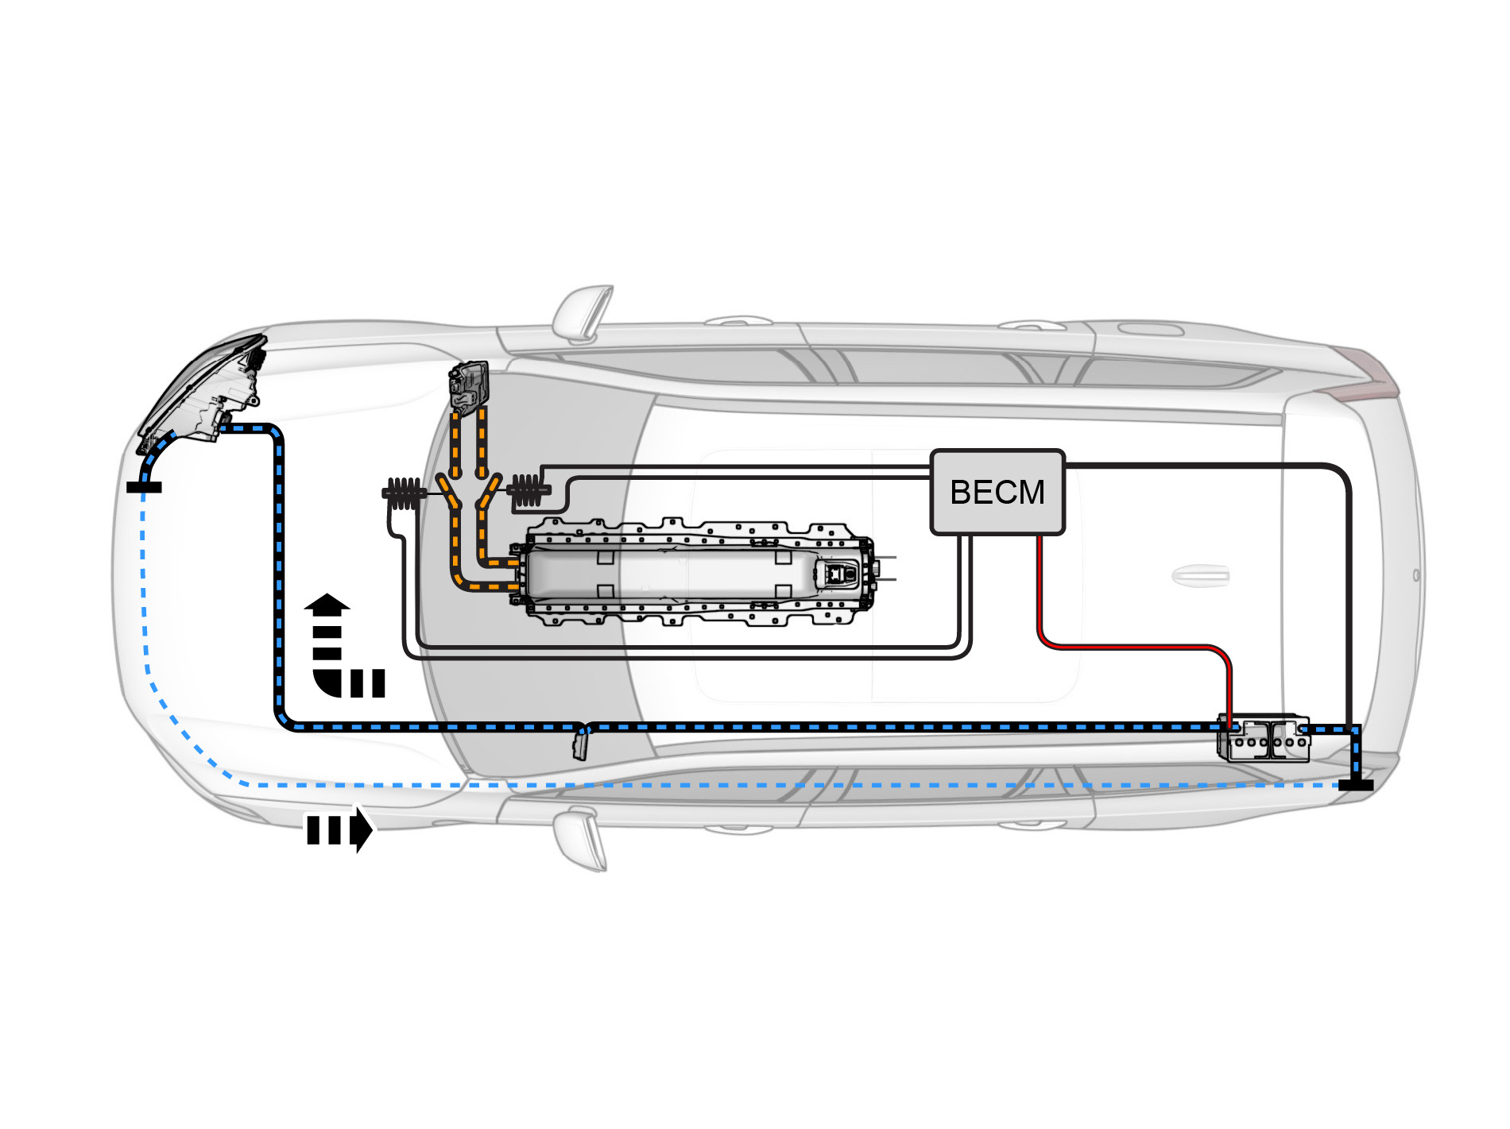
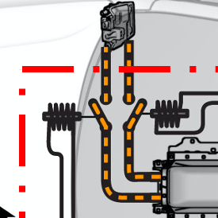
Funktionsprincip tvåledarsystem
4 Högvolt säkerhet
I högvoltsbatteriet finns en kontaktor (relä) för plussidan och en kontaktor för minussidan samt styrenheten BECM (Battery Energy Control Module), även kallad BMS (Battery Management System) eller BMU (Battery Management Unit).
När högvoltssystemet ska kopplas in och spänningssätta drivsystemet vid körning eller vid laddning av högvoltsbatteriet (då drivsystemet är frånkopplat) aktiveras kontaktorerna av styrenheten BECM.
För att ström ska flyta från högvoltsbatteriet till de anslutna komponenterna i högvoltssystemet krävs att båda reläerna är slutna, så att en sluten krets skapas.
I viloläge är kontaktorerna öppna.
Observera att alla högvoltskomponenter styrs genom funktioner som får sin spänning av 12V-systemet.

Slide 34

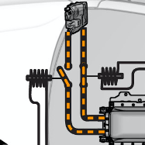
Funktionsprincip tvåledarsystem
4 Högvolt säkerhet
Aktivering kontaktorer, inkoppling högvoltsbatteri
Först aktiverar BECM kontaktorn på högvoltsbatteriets minussida. Kretsen på högvoltssidan är fortfarande öppen, d v s ingen ström flyter från högvoltsbatteriet.
Aktiveringen sker genom att BECM styr de båda kontaktorernas spolar individuellt i olika steg.

Slide 35
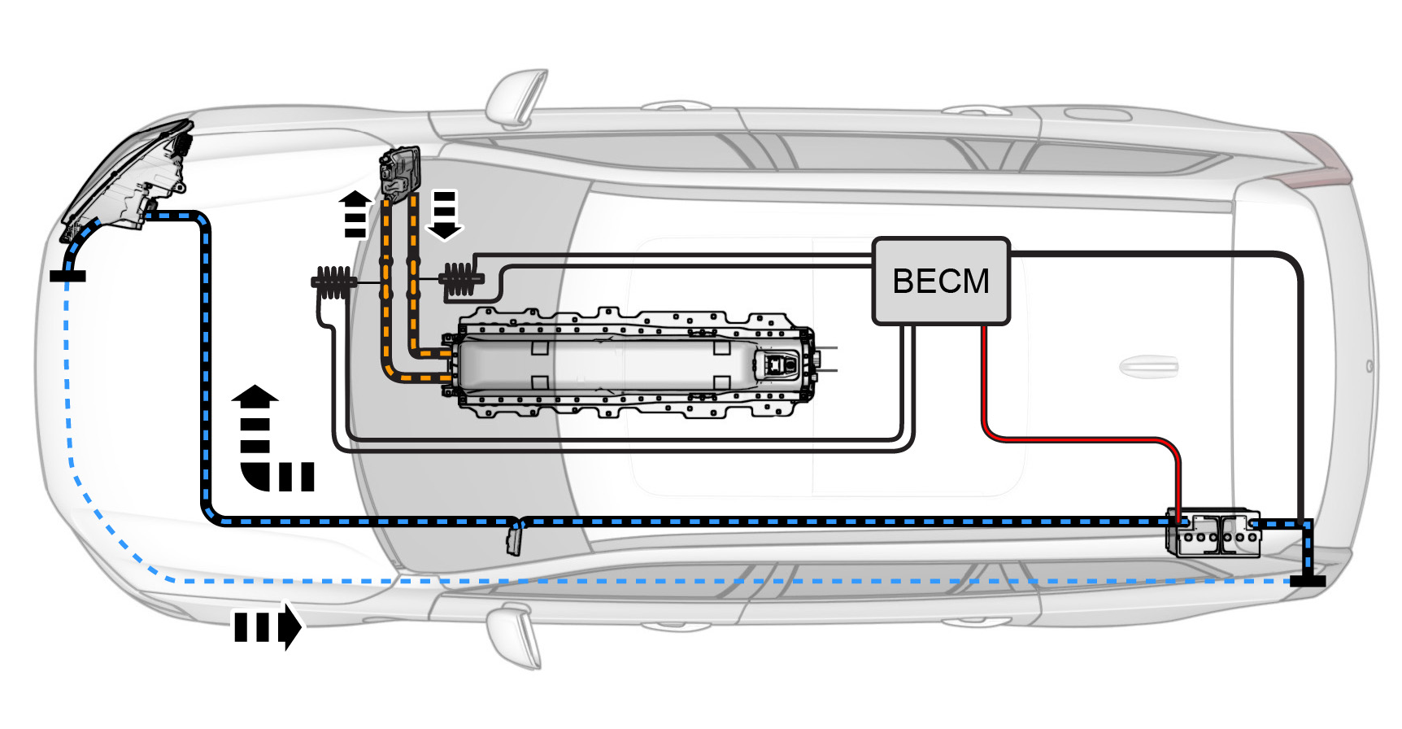
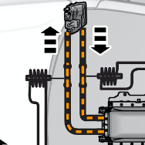
Funktionsprincip tvåledarsystem
4 Högvolt säkerhet
Aktivering kontaktorer, inkoppling högvoltsbatteri
Nästa steg är att BECM aktiverar kontaktorn på högvoltsbatteriet plussida.
Nu är kretsen från högvoltsbatteriet sluten i och med att båda kontaktorerna är slutna.
Komponenterna i högvoltssystemet är nu spänningssatta och ström kan flyta genom dem om det behövs.

Slide 36
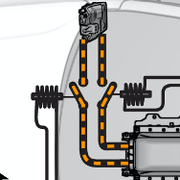
Funktionsprincip tvåledarsystem
4 Högvolt säkerhet
Frånkoppling högvoltsbatteri
Då föraren tex skiftar användningsläge från Körning till Inaktiv (stänger av drivlinan) eller då högvoltsbatteriet har blivit fulladdat vid laddning ska högvoltsbatteriet kopplas ifrån.
Det sker genom att BECM avbryter spänningsmatningen till kontaktorernas spolar varvid kontaktorerna öppnar (intar viloläge).

Slide 37
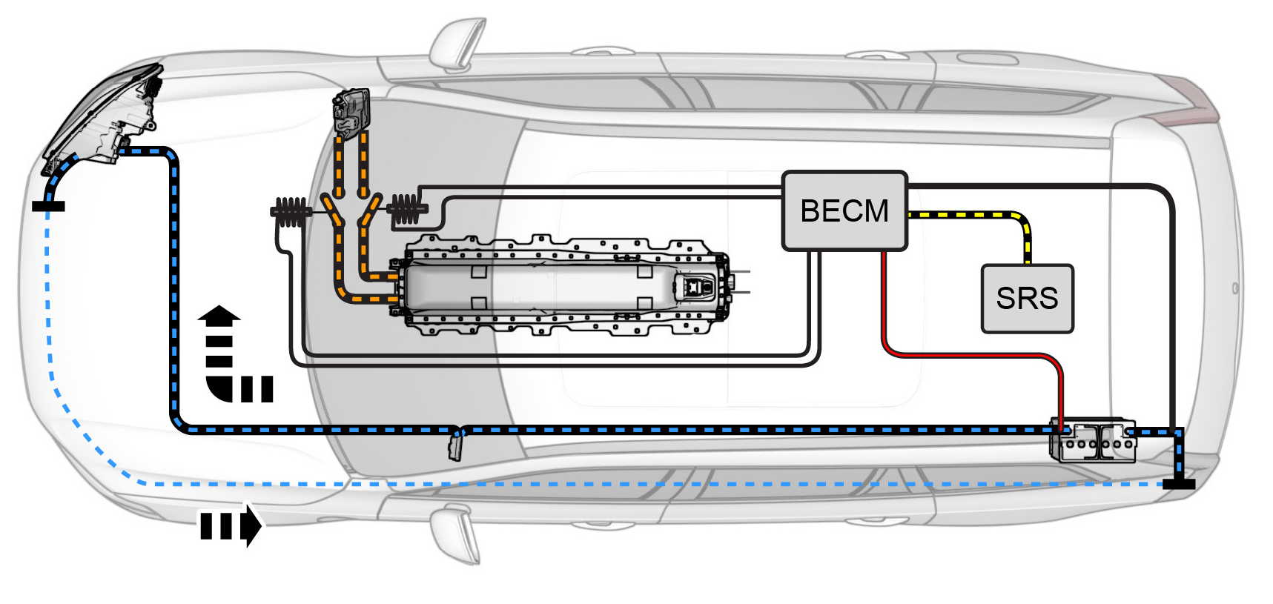
Funktionsprincip tvåledarsystem
4 Högvolt säkerhet
Kollision
Vid en kollision skickar SRS-styrenheten ut en krocksignal som registreras av bland annat BECM.
BECM bryter kretsen till kontaktorernas spolar, varvid kontaktorerna intar viloläge.
Högvoltsbatteriet är därmed frånkopplat, ingen ström kan flyta från högvoltbatteriet.

Slide 38
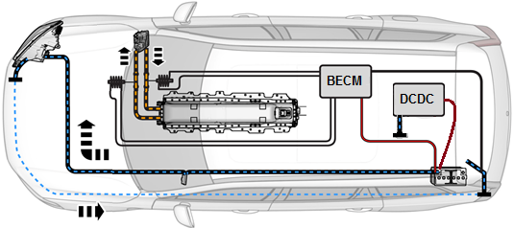
Funktionsprincip tvåledarsystem
4 Högvolt säkerhet
Att tänka på vid frånkoppling av 12V-batteriet
I högvoltssystemet ingår bl a komponenten DCDC (Direct Current to Direct Current).
DCDC har två huvuduppgifter:
Omvandla högvoltsbatteriets 400V likström till 12V likström.
Fungera som generator för 12V-systemet och ersätter därmed generatorn som drivs av förbränningsmotorn.
Observera att DCDC i vissa situationer kan fortsätta att spänningssätta 12V-systemet ett antal minuter även efter det att 12V-batteriets minuspol är frånkopplad.
Den innebär att även högvoltskomponenterna är spänningssatta på 12V-sidan.

Slide 39
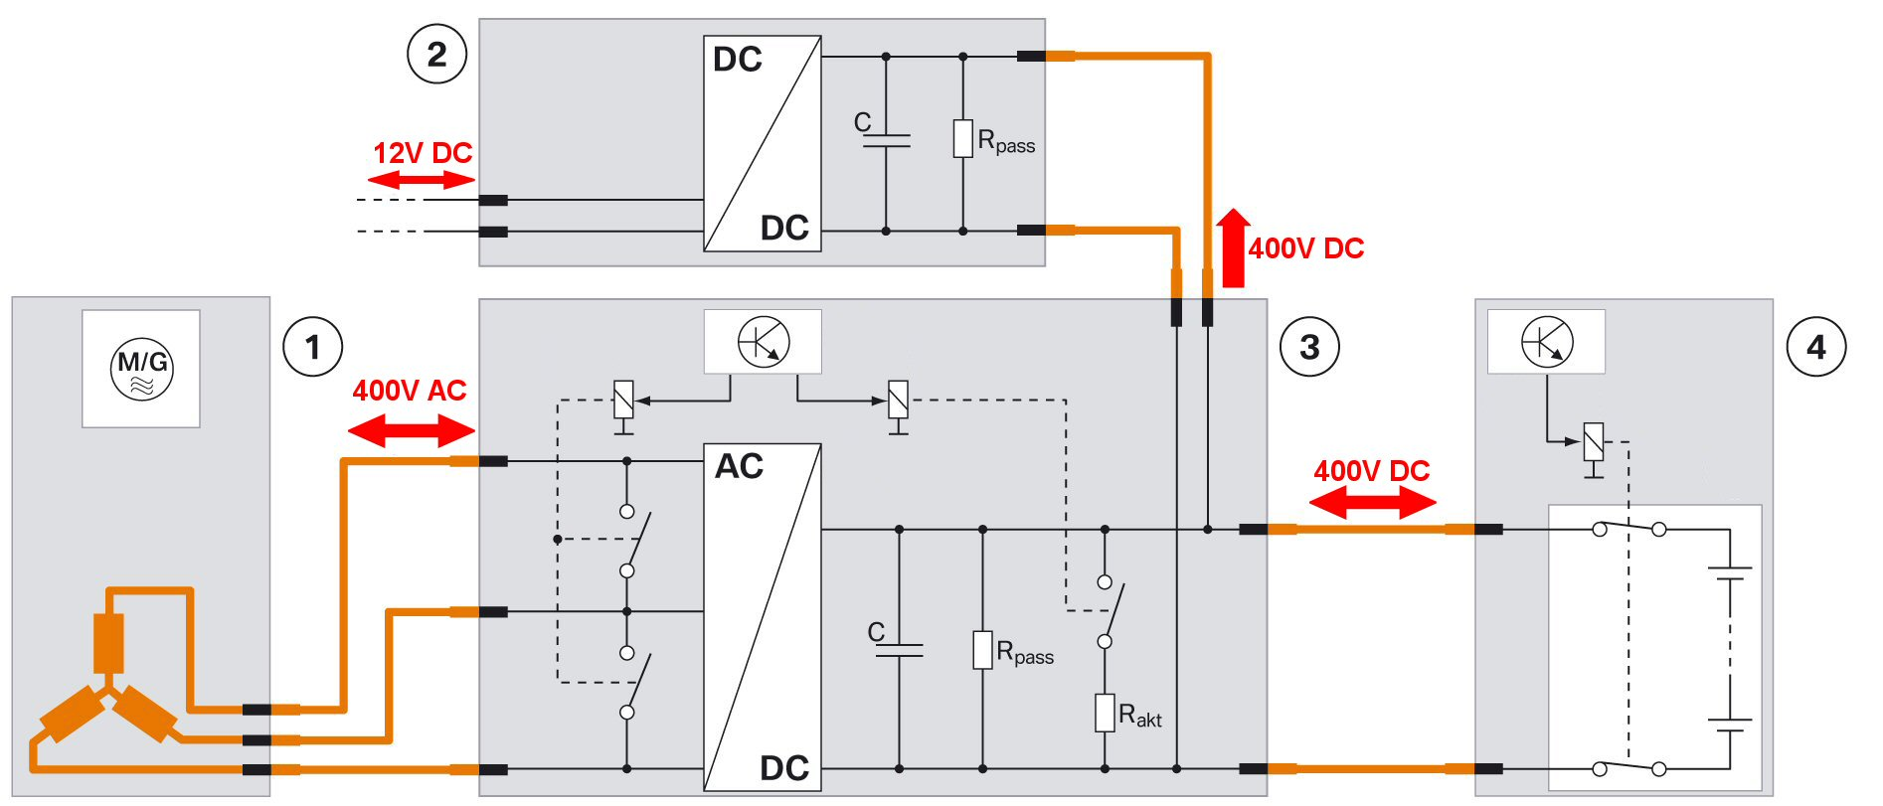
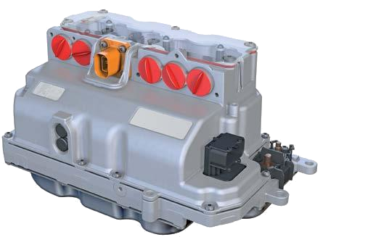
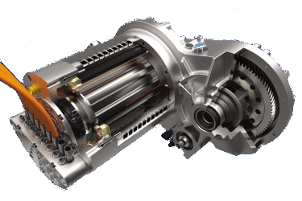
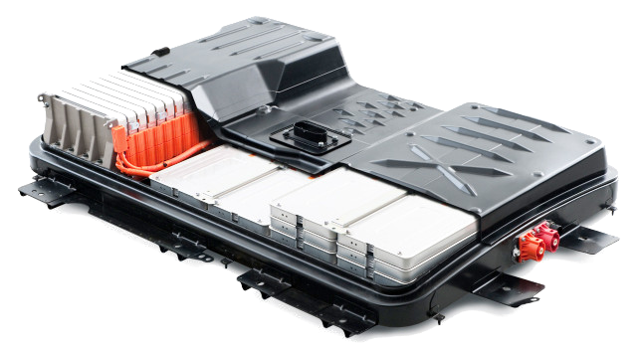
KOMPONENTER
Från UNECE R100 Europeiskt krav för godkännande av elfordon på väg
Europeiskt krav för godkännande av elfordon på väg
Europeiskt krav för godkännande av elfordon på väg
Europeiskt krav för godkännande av elfordon på väg
(d) Spänningen på spänningsdelarna blir lika eller under DC 60V eller under AC 30V (rms) inom en sekund efter att kontakten är
separerat.
Notes:
Europeiskt krav för godkännande av elfordon på väg
Vilka komponenter har vi ett elfordon som är anslutna till högvoltssystemet.
Vi har såklart elmotorn som är ett måste för att ens få ett elektriskt framdrivet fordon.
För att driva elmotorn och göra fasomvandlingar mellan AC/DC så behöver vi en kraftelektronik.
Denna kraftelektronik innehåller fasomvandlare för att kunna driva elmotorn från den ström som levereras från batteriet och omvänt, kunna ladda batteriet från trefasmotorn. I vissa fall används den även för att kunna omvandla växelström som vi förser fordonet med från lattstationer.
På bilden ovan ser det ut som att själva invertern för laddning är en separat enhet. Men båda varianterna borde fungera och om den är inbyggd i kraftelektroniken borde man spara viss vikt och utrymme.
Vad behövs för att omvandla växelström till likström:
Vi behöver likriktare och kondensatorer för att få en stabil spänning. En eller flera kondensatorer kommer då att innehålla den spänning systemet jobbar med, detta får betydelse för oss när vi ska koppla ur ett fordon senare.
Det är ett måste för att säkerställa att fordonet är strömlöst, vi ska kontrollera att kraftelektroniken är strömlös.
(d) Spänningen på spänningsdelarna blir lika eller under DC 60V eller under AC 30V (rms) inom en sekund efter att kontakten är
separerat.
Från UNECE R100
5.1.1.3. Connectors
(d) The voltage of the live parts becomes equal or below DC 60V or equal
or below AC 30V (rms) within one second after the connector is
separated.

Slide 40
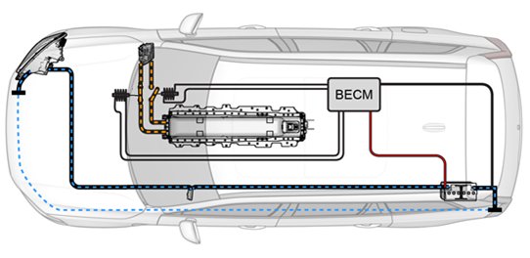
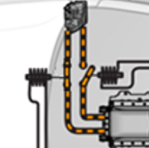
Funktionsprincip tvåledarsystem
4 Högvolt säkerhet
Kontaktor fastnat i stängt läge
Skulle någon kontaktor fastna (”svetsat fast”) i stängt läge kommer detta att registreras av BECM och resultera i en felkod.
Observera att då någon kontaktor står öppen kan inte högvoltsbatteriet leverera någon ström i och med att högvoltsbatteriets krets är bruten.

Slide 41
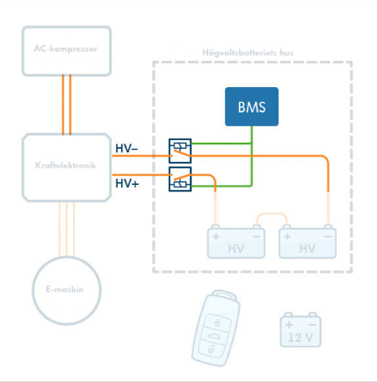
Högvolt säkerhet – beröringsskydd och isolationsövervakning
4 Högvolt säkerhet
En viktig del av skyddskonceptet i högvoltssystem är beröringsskydden.
Beröringsskydd betyder att ingen kan komma i kontakt med en högvoltskomponent som fortfarande är inkopplad.
Den elektriska kretsen och alla dess kontaktytor har designats med ett beröringsskydd.
Till skillnad från 12-voltsbatteriet som har sina negativa pol ansluten till bilens kaross, så är högvoltssystemet ett slutet system. HV+ går direkt till HV- via HV-komponenterna.
Det är HV-batteriets styrning BMS som utför en kontroll av systemets isolation. I fall att ett isolationsfel skulle upptäckas kan BMS öppna kontaktorerna i batteriet så att ingen ström kan flyta, alternativt tända en varningslampa, beroende på hur allvarligt felet är.

Slide 42
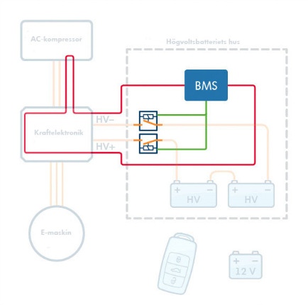
Högvolt säkerhet – pilotledning (interlock)
4 Högvolt säkerhet
Pilotledningen (även kallad interlock) är ytterligare en säkerhetsdetalj.
Den är utformad som en ringledning som går genom samtliga HV-komponenter.
Om ledningen bryts, så kommer BMS att öppna HV-reläerna och frånkoppla hela högvoltssystemet.
Pilotledningens anslutning kan ses vid bland annat:
Kontakten till AC-kompressorn
Locket till kraftelektroniken
Servicebrytaren
I flera bilmodeller så finns en strömbrytare som kan bryta pilotledningen.
Pilotledningen är strömförsörjd via 12V-systemet.

Slide 43
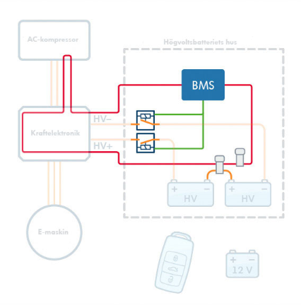
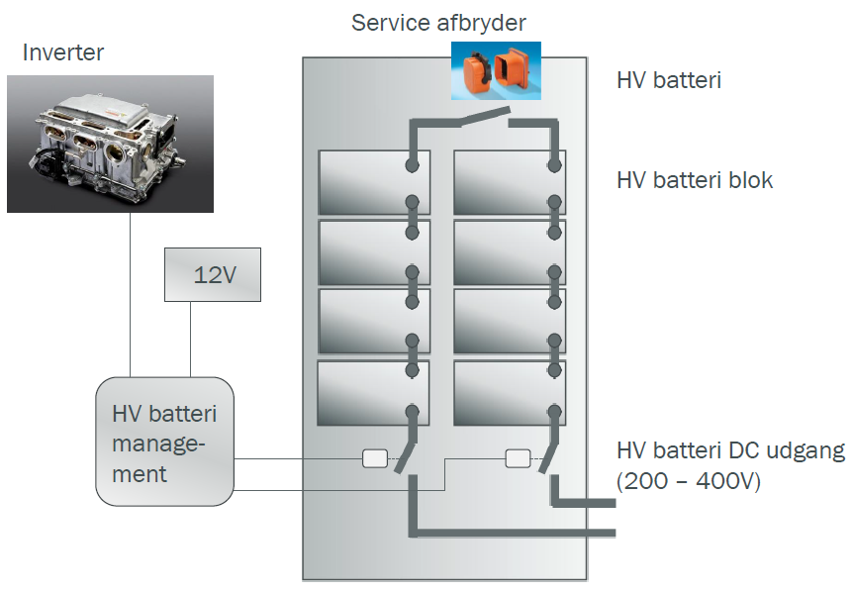
Högvolt säkerhet – servicebrytare
4 Högvolt säkerhet
Ett annat sätt att frånkoppla högvoltssystemet är servicebrytaren.
Man skiljer på servicebrytare och säkerhetsbrytare.
Servicebrytaren bryter enbart pilotledningen och regleringen till HV-reläerna så att dessa inte kan slutas.
Säkerhetsbrytaren bryter också pilotledningen, men man separerar även batterihalvorna så att någon potentialskillnad inte kan uppstå.

Slide 44
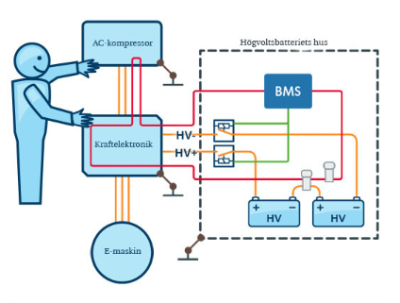
Högvolt säkerhet - potentialutjämningskabel
4 Högvolt säkerhet
Potentialutjämningskabeln är ett enkelt skydd som skall motverka elektrisk skada.
Den skapar en kontakt mellan HV-komponenternas höljen och bilens kaross.
Alla kablar för detta är grova och har ett brunt isoleringshölje.
Om en kortslutning uppstår mellan HV+/HV- och komponentens hölje på två olika komponenter, så uppstår en potentialskillnad mellan dessa komponenter.
Dock så är dessa komponenter ”kortslutna” via potentialutjämningskabeln.
Detta gör att om en person vidrör dessa komponenter, så kommer man inte att bli elektrifierad.

Slide 45
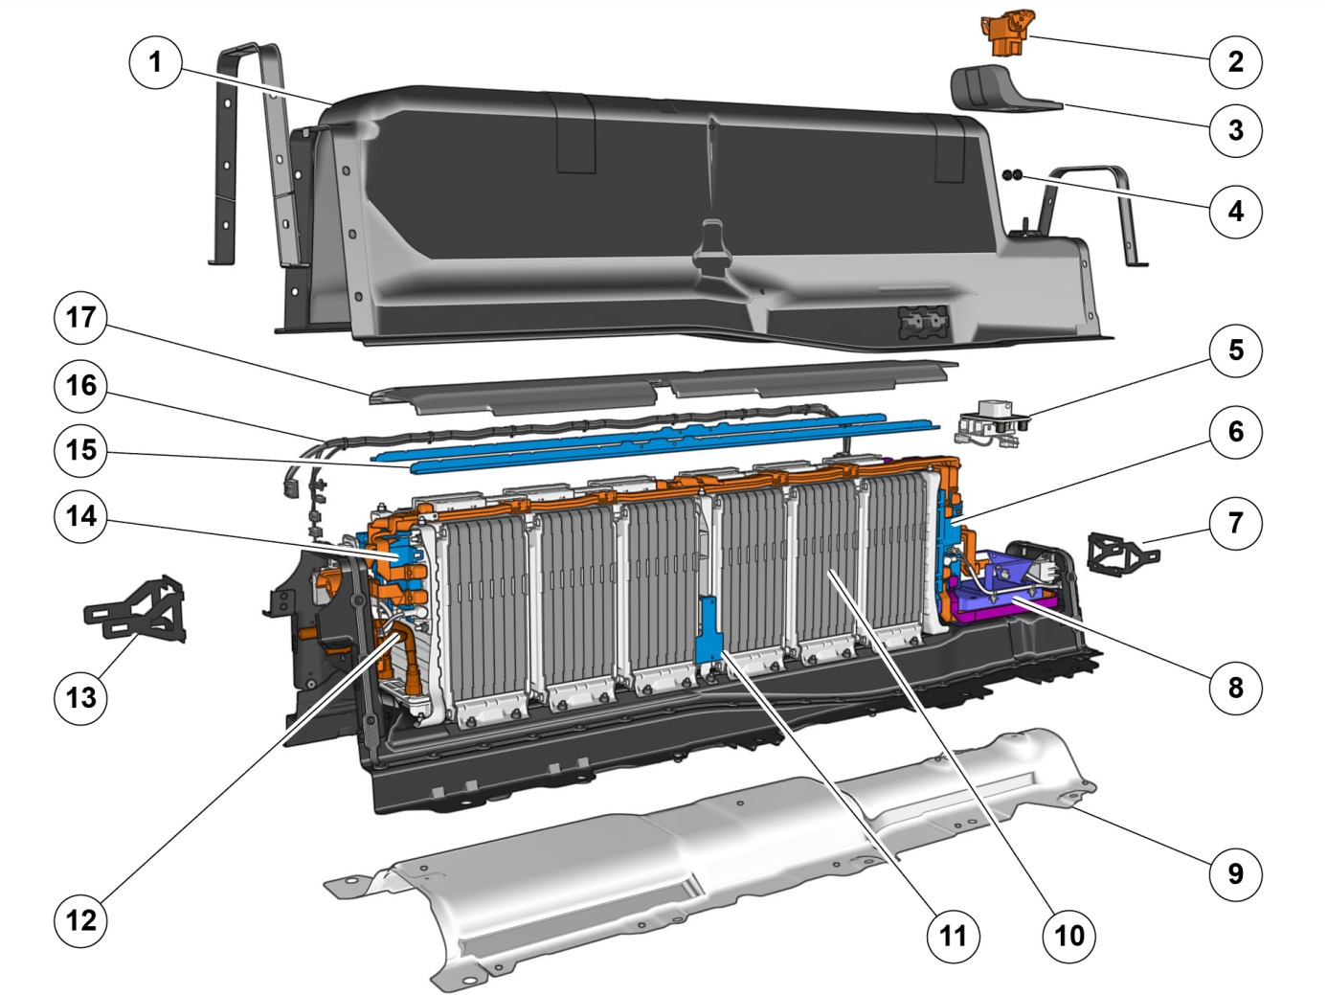
Högvoltsbatteri
5 Uppbyggnad och funktion
Volvo (hybridbatteri)
Kapsling/kåpa
MSD
Kåpa
MSD
Tätning konsol MSD
Ventilation
Mellanlägg
Kablage
Konsol MSD
Belastningsskena
BDU (Battery Disconnect Unit)
Säkringshållare
Kabelhållare
Kabelhållare
BECM (Battery Energy Control Module)
Tråg
Kylvätskerör
Kollisionsbalk
Batterimodul

Slide 46
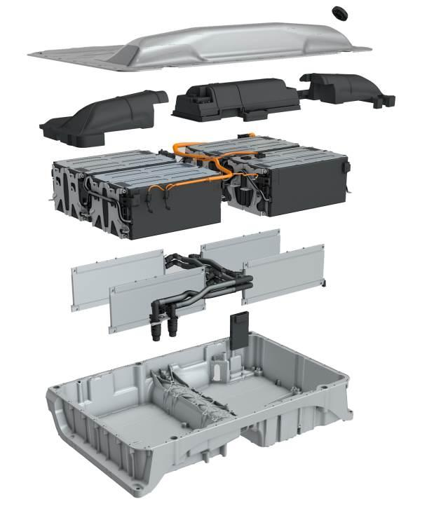
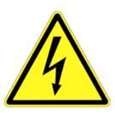
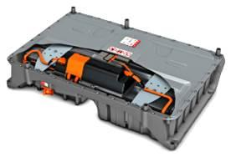
Högvoltsbatteri
5 Uppbyggnad och funktion
Tryckutjämningselement
VW (hybridbatteri)
Kåpan är fastskruvad med gummitätning
Brytarenhet för högspänningsbatteri samt styrdon för modulövervakning av batterier
Batterimodul (8 enheter)
Köldmedietemperaturgivare för högspänningsbatteri (in- och uttemperatur)
4 värmeväxlare
Styrdon för batterireglering
Kylanslutningar
HV+/HV-

Slide 47
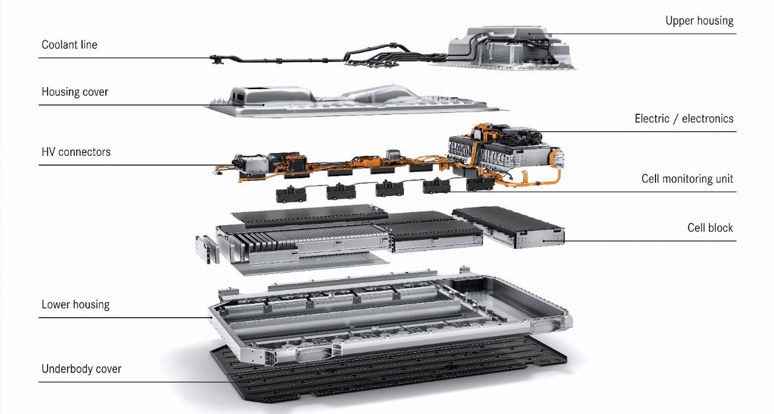
Högvoltsbatteri
5 Uppbyggnad och funktion
Mercedes (elbilsbatteri)

Slide 48
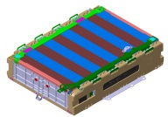
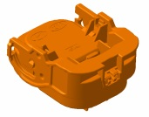
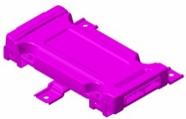
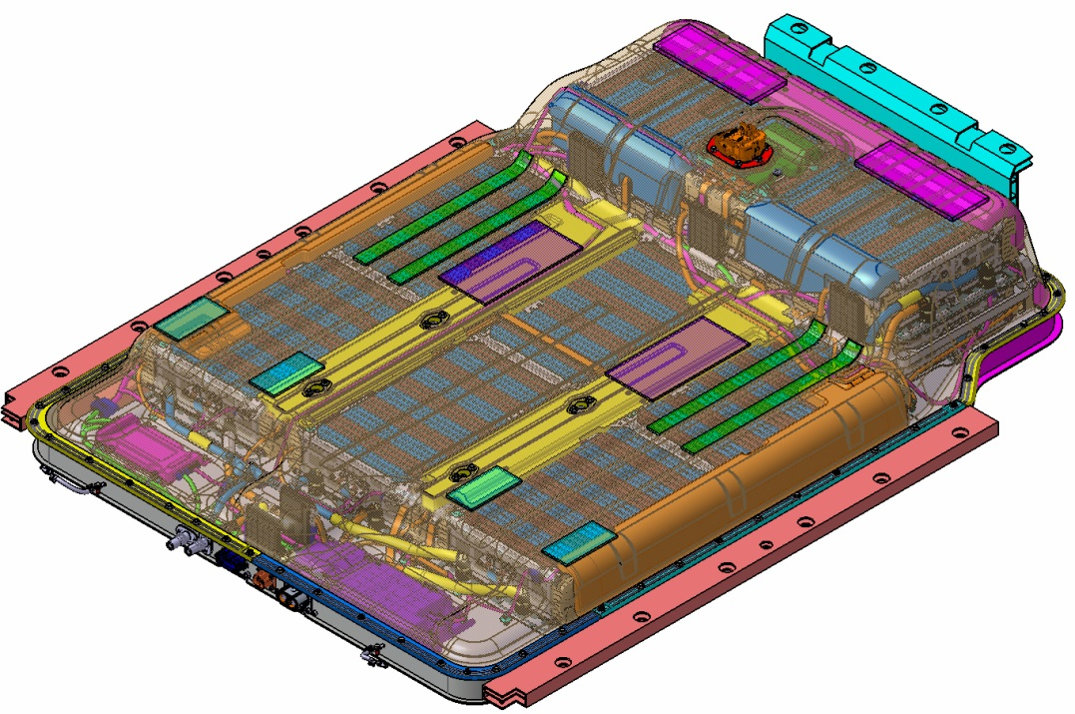



Högvoltsbatteri
5 Uppbyggnad och funktion
KIA (elbilsbatteri)
Batterienhet (5 moduler)
356 V /294 celler (3P98S) Litiumjonpolymer-batteri
Säkerhetsplugg
Bryter batteriets krets och stänger av strömförsörjningen under service / reparation.
BMU (Battery Management Unit)
Utför batterirelaterade kontroller och diagnostik.
Åtkomst genom servicelucka I batteriets undre del.
CMU (Cell Monitoring Unit)
Övervakar spänning / temperatur i batterimodulerna
PRA (Power Relay Assembly)
Utför strömmätning.
Styr kontaktorer HV +/-.
Kylsystem
Aktivt kylsystem: Bibehåller maximal temperatur (kallt/varmt klimat) och minimerar batteritemperaturfluktuationen.
Kylvätska
in/ut
12V/CAN-signaler.
Högvolts-anslutning.
Batteri-värmare 3 kW.
Notes:
1) Cooling system
Liquid type battery cooling system: Maintains the maximum temperature and minimizes the battery temperature fluctuation
Coolant channel and coolant inlet/outlet: Supplies coolant for cooling the battery
2) BMU (Battery Management Unit)
Monitors the battery system
Performs the battery related controls and diagnostics
Fitted with a service cover in the lower part for maintenance
3) PRA
Uses high-voltage relays
Performs current detection and power supply/cutoff
Protects the high-voltage relays and high-voltage capacitors (pre-charging circuits)
4) Battery module assembly (5 modules)
356 V lithium-ion polymer battery
Max. output: 170 kW at discharge, 170 kW when charged (PS EV 18MY: 90 kW when charged/discharged)
Nominal energy: 64 kWh (PS EV 18MY: 30 kWh)
5) Safety plug
To be used during maintenance/repair service
Ensures safety against overcurrent (with fuse)
3P98S= Tre parallell / 98 celler i serie.

Slide 49
Högvolstbatteri
5 Uppbyggnad och funktion
Elbilar Hybridbilar
 | e-Golf OG | Kia Niro EV | Mercedes EQC |  | Golf GTE | Mercedes MFA-2 | Subaru E-boxer | Volvo SPA XC90
Typ | Li-ion | Li-ion | Li-ion |  | Li-ion | Li-ion | Li-ion | Li-ion
Vikt (kg) | 318 | 457 | 652 |  | 120 | 153 |  | 113
Spänning (V) | 323 | 356 | 408 |  | 345 | 420 | 118,4 | 398
Antal moduler | 27 | 5 | 6 |  | 8 |  | 2 | 6
Antal celler | 264 | 294 | 384 |  | 96 | 100 | 32 | 96
Cellspänning (V) | 3,7 |  |  |  | 3,6 |  | 3,7 | 3,7
Kapacitet (Ah) | 75 | 180 | 231 |  | 25 | 42 | 4,8 | 34
Energi (kWh) | 24,4 | 64 | 80 |  | 8,8 | 15,6 | 0.6 | 12
Kylning | Luft | Vätske-kyld | Vätske-kyld/AC |  | Vätske-kyld | Vätske-kyld/AC | Luft | Vätske-kyld

Slide 50


Kraftelektronik
5 Uppbyggnad och funktion
Kraftelektronik (VW):
DC/DC = omvandlar likspänning från HV-batteriet till 12V likspänning för fordonets elsystem och för laddning av fordonets batteri.
Den eldrivna luftkonditioneringens kompressor är ansluten till högvoltsbatteriet parallellt.
DC/AC = omvandlar från likspänning till växelspänning med hjälp av transistorer på faserna U, V, W, för drivning E-maskinen. E-maskinens varvtal regleras av frekvensen och momentet regleras av AC-strömmens styrka.
AC/DC = omvandlar från växelspänning till likspänning för laddning av HV-batteriet.
JX1
12V till bil
+
DC/DC
+
12V
Bilbatteri
-
-
HV-batteri
HV DC ut
DC/AC
U
V
M/G
3~
AC/DC
W
V 141

Slide 51

Startmotor/Generator
5 Uppbyggnad och funktion
CISG (Crankshaft Integrated Starter Generator) Volvo
CISG är en permanentmagnetiserad 270-430 V växelström synkronmotor, placerad mellan förbränningsmotorn och växellådan. Synkronmotorns rotor är fastsatt på vevaxeln. CISG, vilken styrs av IGM (Inverter Generator Module)-delen i CIDD (Combined Inverter DCDC), har tre huvudfunktioner:
Agera startmotor för förbränningsmotorn.
Generera elektricitet för högvoltsbatteriet, ERAD (Electric Rear Axle Drive) och övriga strömförbrukare på högvoltsnätet.
Elektriskt effekttillskott till förbränningsmotorn.
Därutöver används även CISG för att komma upp i avgastemperatur i syfte att snabba på uppvärmning av katalysatorn.
Max effekt | 34 kW
Max vridmoment | 180 Nm
Max ström | 285 A
Max varvtal | 8000 rpm
Vikt | Ca 20 kg
Mått | Diameter:305 mm, bredd: 69 mm

Slide 52

HSG Hybrid Start/Generator
5 Uppbyggnad och funktion
HSG (Hybrid Start Generator) KIA.
HSG är en permanentmagnetiserad växelströms synkronmotor, placerad som en ”vanlig” 12V generator på HSG styrs av HPCU (Hybrid Power Control Unit)
Agerar startmotor för ICE .
Vid elmotordrift och inkoppling av ICE ökar HSG varvtalet på ICE så att rätt varvtal uppnås för komfortabel anslutning av ICE och E-maskin.
Vid fullt effektuttag jobbar HSG, ICE och E-maskinen (E-maskin placerad mellan ICE och växellåda).
Regenerande retardation ihop med E-maskinen.
Max output | 8.5 kW, 1870 - 12000 rpm
Max vridmoment | 43.2 N.m
Spänning | 270 V AC.
Max varvtal | 15000 rpm
Kylsystem | Vätskekyld
ICE= Internal Combustion Engine

Slide 53

Elmotor
5 Uppbyggnad och funktion
ERAD (Electric Rear Axle Drive) Volvo
Elmotorn är sammanbyggd med växellåda och differential till en enhet (ERAD).
ERAD används till:
Framdrivning vid enbart eldrift.
Support vid stora effektuttag och vid AWD-drift.
För att ladda batteriet vid bromsgenerering.
För att skapa motorbromsliknande egenskaper vid gaspedalssläpp.
Effekt | 60 kW
Vridmoment | 240 Nm
Max ström | 300 A
Maxvarv | 13000 rpm
Olja | Syntetisk, specialanpassad transmissionsolja (Castrol BOT 448)
Vikt | 49 kg
Mått | Diameter: 250 mm, längd: 330 mm

Slide 54

Elmotor (synkron och asynkron)
5 Uppbyggnad och funktion
E-maskin (VW):
E-maskinen är antingen en synkron trefas växelströmsmotor VAC, vilket betyder
att rotorn roterar synkront med statorns roterande magnetfält.
Den kan också vara av typen asynkron induktionsmotor, där spänning induceras i rotorn och ett magnetfält skapas som ej roterar synkront med det skapade magnetfältet i statorn.
Spänningen till e-maskinen är 3-fas VAC.

Slide 55



Elmotor
5 Uppbyggnad och funktion
E-maskinen (VW) är en synkron maskin med trefasström. Här syns rotorn med permanenta magneter och statorn. Statorn aktiveras med en trefas-fyrkantssignal vid fasanslutningarna U, V och W.
För att säkerställa att statorns elektriska rotationsfält löper synkront med rotorns magneter behövs motorns rotorlägesgivare.
Motortemperaturgivaren är installerad i statorn. Givaren reglerar kylkretsen och övervakar statorns temperatur. När temperaturen är för hög reduceras motorns effektutmatning.
Motorns effektutmatning regleras av statorn via märkströmmen. Ändrad körriktning för bilen uppnår man genom att låta motorn rotera åt andra hållet.
Det behövs ingen manuell växellåda i ett elfordon.
1-växlad växellåda
Motorns rotorlägesgivare
U V W
Stator
Kylanslutningar
Rotor med permanentmagneter
Motortemperaturgivare

Slide 56
Laddare och ladduttag
5 Uppbyggnad och funktion
OBC (On Board Charger) Volvo
OBC omvandlar 3-fas växelspänning från ladduttaget till högvolts likspänning för laddning av högvoltsbatteriet. OBC väger 3,8 kg och är placerad bakom bilens bakaxel.
OBC är enkelriktad, det innebär att ström endast kan gå från laddintaget till OBC. Ingen ström kan gå från högvoltsbatteriet till laddintaget.
1 | Högvolt växelspänning | 2 | Kylning ut
3 | Kommunikation, 12V | 4 | Kylning ut
5 | Högvolt likspänning

Slide 57
Laddare och ladduttag
5 Uppbyggnad och funktion
Ladduttag, säkringar (Volvo)
Mellan ladduttaget och OBC är en säkringsbox, vid namn IFB (Inlet Fuse Box), placerad.
IFB innehåller två säkringar på vardera 20A. En säkring på neutral- och en på fas-ledaren. Dessa säkringar skyddar bilen från höga strömstyrkor vid felfunktion i kontrollboxen.
Ledningarna från uttaget till säkringen har arean 6 mm² och från säkringen till OBC är ledningsarean 2,5 mm².

Slide 58

Laddare och ladduttag
5 Uppbyggnad och funktion
Laddare med strömfördelare, VW
Laddningsenhet för högvoltsbatteri.
AC-In: ingång för laddningskabel/wallbox/laddstolpe med antingen 1, 2, eller 3 faser.
Spänningen i HV-batteriet matas in i strömfördelaren via effektelektroniken och fördelas sedan till den ”elektriska luftkonditioneringskompressorn” och ”högvoltskomponenterna”.
Högvoltsanslutningarna är parallellkopplade i strömfördelaren.
Laddningsströmmen från passerar genom effekt- och styrelektroniken för eldrift till HV-batteriet.
Värmen som alstras av laddningsenheten kan användas för att värma upp kupén.
AC-In
Lågspänning/CAN
Vattenkylning
Strömfördelare för
högvoltskomponenter

Slide 59

Laddare och ladduttag
5 Uppbyggnad och funktion
Laddare AC-in, VW
Kommunikationen är till för övervakning av laddprocessen.
PP = (Proximity Pilot) current coding defines the maximum current carrying capacity of the charging cable.
strömkodning definierar den maximala strömkapaciteten för laddningskabeln.
CP = (Control Pilot) pilot line defines the operating status of the charging process and the maximum possible current draw by the vehicle.
pilotledning definierar
driftstatus för
laddningsprocessen och
maximalt möjliga
strömförbrukning av
fordonet.
Kommunikation

Slide 60



Laddare och ladduttag
5 Uppbyggnad och funktion
Jordledning (PE-ledning): Vid en kortslutning mot höljet från ledningarna L1 eller N mot laddaren förhindras en potentialdifferens mellan bilen, laddstationen och jord av PE-ledningen.
PE (Protective Earth)
2 x NTC
N
L1
DC-laddning
FI/RCD
F
−
+
Husteknik
+
+
+
+
AC-In
DC-In
DC-Out
−
+
−
−
−
−
DC-In
Laddare
Effektelektronik
HV-batteri
PE mot gods och jord

Slide 61



Laddare och ladduttag
5 Uppbyggnad och funktion
Jordfelsbrytare (Residual Current Protective Device RCD)
FI = jordfelsbrytare (F = fel, I = formeltecken för elektrisk ström)
1 = Kontrollknapp
2 = Utlösningsspole
3 = Summaströmtransformator
4 = Utlösningsspole
Vid en jordfelsbrytare jämförs strömmen mellan L1 och N. Om strömmen är lika stor uppstår ingen ström i utlösningsspolen. Vid felström (shunt) i L1 eller N är strömmarna olika och en spänning induceras i utlösningsspolen genom summaströmtransformatorn. Brytarlåset öppnar då brytaren.
Jordfelsbrytaren utlöser vid en felström på ca 30 mA.
Med kontrollknappen skapas en fastställd felström för att testa jordfelsbrytaren. Kontrollknappen måste aktiveras regelbundet.
L1
N
PE
1
2
3
4

Slide 62

Laddare och ladduttag
5 Uppbyggnad och funktion
AC och DC laddkontakter
PP = strömkodning (Proximity-Pilot)
CP = pilotledare (Control Pilot)
PE = skyddsledare (Protective Earth)
PLC = Power Line Communication (kommunikation med laddstationen)
På offentliga laddstationer finns kontakterna L1 till L3 på en AC-laddkontakt. En laddning med 1 till 3 faser är därmed möjlig beroende på högvoltssystem.
Maximal effekt: 3,6 kW vid enfasladdning, 11 kW vid trefasladdning.
AC-laddkontakt
PE
CP
PP
N
L2
L3
L1
DC-laddkontakt
PLC
PE
PP
CP
DC+
DC-
Kontaktlåsning

Slide 63



Laddare och ladduttag
5 Uppbyggnad och funktion
Laddstyrning
Beroende på säkringen och effekten hos eluttaget som är ansluten till laddkabeln kan den maximalt tillåtna laddströmmen ställas in med laddstyrningen. Kommunikationen mellan bilen och laddstyrningen sker via kommunikationsgränssnitten PP och CP.
Temperaturgivaren i den jordade kontakten övervakar kontaktens temperatur för att förhindra brännskador. Om temperaturen ökar sänks laddströmmen.
Tillvalet väggladdare tillåter en högre laddeffekt eftersom laddströmmen inte flödar genom ett vanligt eluttag och eftersom anslutningseffekten är högre.
Väggladdaren får inte anslutas till matarledningen i ett vanligt eluttag!
Laddstyrning
AC-laddning via L1/N (max. 2,3 kW)
Jordad kontakt med integrerad temperaturgivare
Väggladdare (tillval)
Ladduttag med temperaturgivare för AC-laddning och DC-laddning
3,6 kW med 25 A-säkring och FI/RCD

Slide 64
Klimatkompressor
5 Uppbyggnad och funktion
Klimatkompressor, VW
Kompressorn är av scrolltyp.
I HV fordon drivs klimatkompressorn av en elektrisk motor.
På grund av den höga effekten levereras VDC (likström) till kompressorn från HV batteriet via fler komponenter.
Elmotorn är en trefas AC motor (växelström), och därför innehåller kompressorn en DC/AC inverter.
1
2
3
4
Insug i ytterkant
Utblås i centrum
Scrollens delar: Fast del. Rörlig del.

Slide 65



Värmare
5 Uppbyggnad och funktion
HV+/-
Värmare (PTC), VW
Högvoltsvärmaren är installerad i kylkretsen uppströms hos värmeväxlaren till värmaren.
Högvoltsvärmaren får ström från högvoltsbatteriet.
Den aktiveras av Climatronic styrenheten via en LIN-buss eller CAN-nätet/Car-Net.
Högvoltsvärmaren innehåller tre PTC-värmeelement som kan aktiveras individuellt av IGBT-transistorerna.
IGBT = Insulated-Gate Bipolar Transistor (isolerad bipolär grindtransistor)
NTC = Negative Temperature Coefficient (negativ temperaturkoefficient)
PTC = Positive Temperature Coefficient (positiv temperaturkoefficient)
Lågspänning/LIN-buss
Kylanslutningar
LIN-buss
NTC
NTC
HV+/-
Värmeelement
med IGBT
Mobiltelefon
kartor + mer/e-Manager

Slide 66


Slide 67


Slide 68


Slide 69
Frånkoppling av högvoltssystem
6 Frånkoppling och mätning
  Följande beskrivning är en utgångspunkt. Frånkoppling av högvoltssystem skiljer sig från bilmodell till bilmodell och beskrivningen behöver anpassas av instruktören/tränaren.
  Börja alltid med en riskbedömning.
  Tändning frånslagen.
  Ta bort nyckel
  Ta bort / Koppla ur servicebrytaren.
  Säkerställ att HV systemet inte går att aktivera igen. Servicebrytare och nyckeln förvaras på en säker plats av teknikern (HVT). Systemet är på så sätt säkrat mot återinkoppling av tredje part.
  Fastställ spänningsfrihet.
  Efter frånkoppling av HV systemet, skall fordonet märkas med dokumentet samt föreskrivna skyltar. Avspärrning används på bil som inte är säker, t ex när HVT inte kan frånkoppla HV spänningen eller vid karantän.

Slide 70


Anslutning av högvoltsbatteri – isolationsmätning
6 Frånkoppling och mätning
De interna elektroniken genererar en mätspänning på upp till 1000 V för att kontrollera isolationsmotståndet. Var försiktiga när ni handskas med mätinstrument i samband med isolationsmätning pga höga spänningar.
Instrumentet är strömbegränsat för att undvika personskada.
Ett isoleringstest utförs vanligtvis med en testspänning på 500 V.
Fordonet måste kopplas loss från alla externa anslutningar när isoleringsmotståndet testas:
HV batteriet och 12 V-batteriet till bilens elsystem får inte laddas!
Inga kablar från verkstadens elsystem får ligga direkt intill HV komponenter!
Bilens diagnosinstrument måste kopplas loss från alla enheter som drivs med elsystemet (t.ex. extern skrivare via USB).
Finns det en LAN-anslutning mellan bilen och bilens diagnosinstrument måste den frånkopplas!
På grund av så kallade ”jordöglor” eller parasitiska elektriska kretsar blir mätningen felaktig eller misslyckas.
Notes:
Parasitisk kapacitans i elektriska kretsar är den extra effekten av ledare som fungerar som plattor mellan en dielektrik, som vanligtvis är luft. Det blir ett problem med högre frekvenser eftersom de mycket små distribuerade kapacitanserna som finns har lägre impedanser vid dessa frekvenser.

Slide 71

Anslutning av högvoltsbatteri – isolationsmätning
6 Frånkoppling och mätning
Isoleringsmotståndet testas med en testspänning på 500 V.
Ett isoleringstest kan utföras vid båda kontaktdonen på laddningskabeln.
Om det finns ett isoleringsfel kan felet finnas i laddningsuttaget, laddningskabeln till laddningsenheten eller i laddningsenheten själv. I så fall måste mätningen göras om utan laddningsenheten.
Om det finns ett isoleringsfel i bilens laddningsteknik utlöses åtminstone jordfelsbrytaren (FI/RCD) i laddningskabeln om felströmmen är >30 mA.
FI = felström (F = fel, I = symbol för elektrisk ström)
Internationell beteckning: RCD = Residual Current Protective Device (skyddsbrytare för felström)
PP
CP
L1
PE
N
Det får inte finnas någon ledande elanslutning mellan klämmor:
L1 och PE, och
N och PE
Utför inga mätningar med
500 V vid PP och CP!

Slide 72
Manuell frånkoppling
6 Frånkoppling och mätning
Manuell frånkoppling av högvoltssystem skiljer sig från bilmodell till bilmodell och beskrivningen behöver utformas av instruktören/tränaren.

